Slide 1
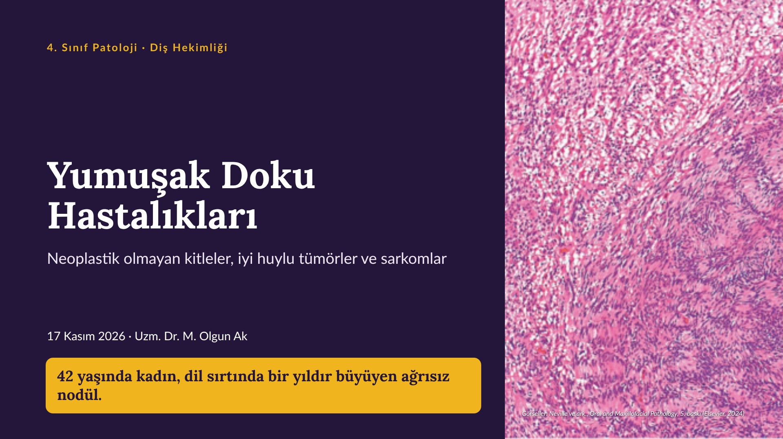
Notes:
Yumuşak Doku Hastalıkları
Günaydın. Bugün iki ders arka arkaya: önce ağzın yumuşak doku hastalıkları, sonra tükürük bezleri. Sağdaki görüntü bir schwannom; dersin ortasında mikroskopta tanıyacaksınız. Karekod perdede: okutun; hesap yok, uygulama yok. Takma ad isterseniz yazın; dersin sonunda liderlik tablosu var. Herkes girince → ile vakaya geçiyoruz. (L: katılım ekranını gizle/göster.)

Slide 2
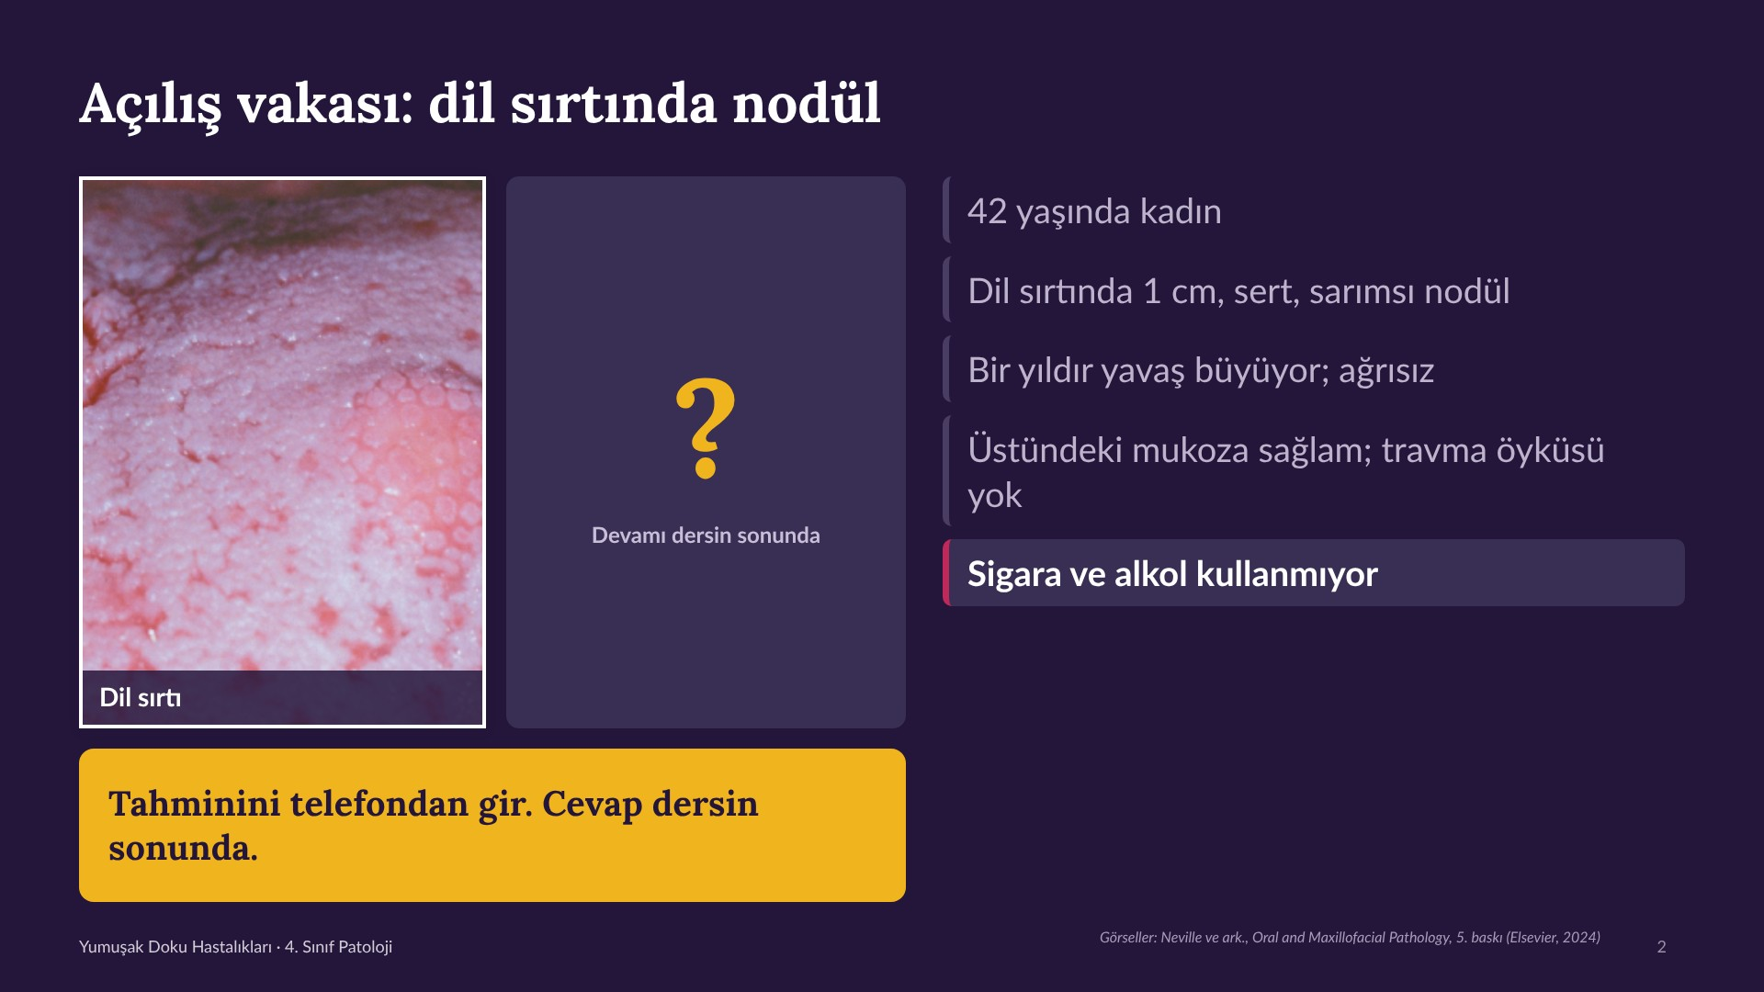
Notes:
Açılış vakası: dil sırtında nodül · 5/5
Sigara ve alkol kullanmıyor. Fotoğrafa bakın ve tahmininizi telefondan girin; şıklar açık. Cevabı dersin sonunda açacağım.

Slide 3
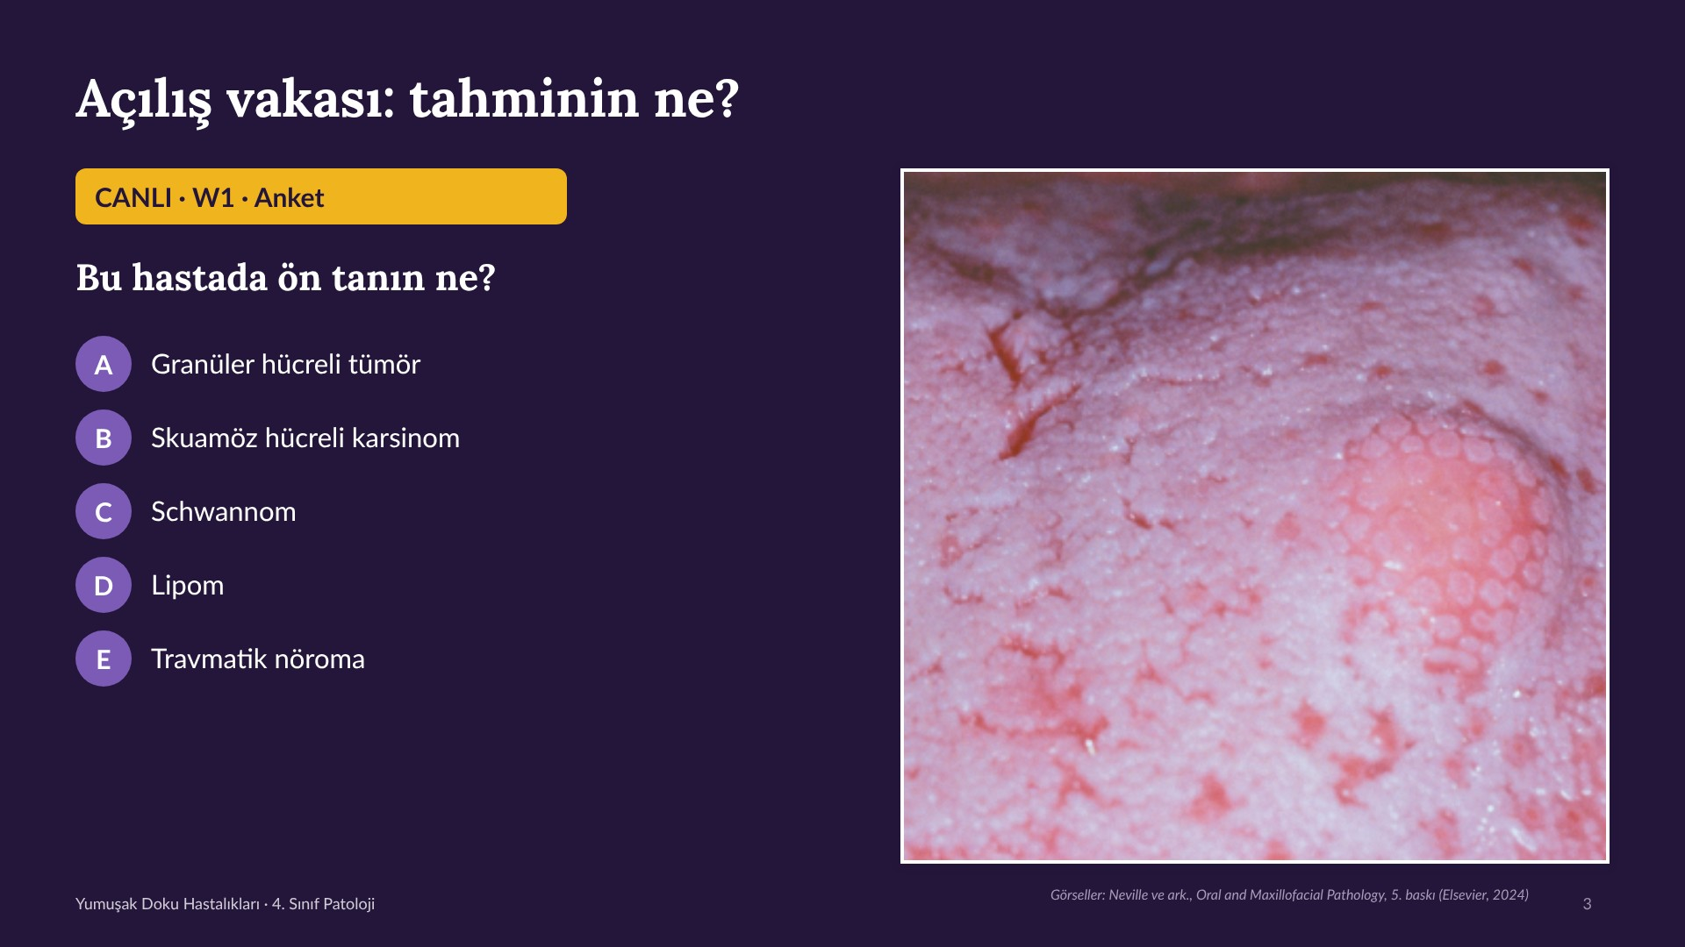
Notes:
Açılış vakası: tahminin ne?
Sonuçları gösteriyorum ama yorum yapmıyorum. Şıklardan biri kötü huylu, dördü iyi huylu ya da reaktif. Dersin sonunda biyopsi sonucuyla birlikte aynı soruyu yeniden soracağım.

Slide 4
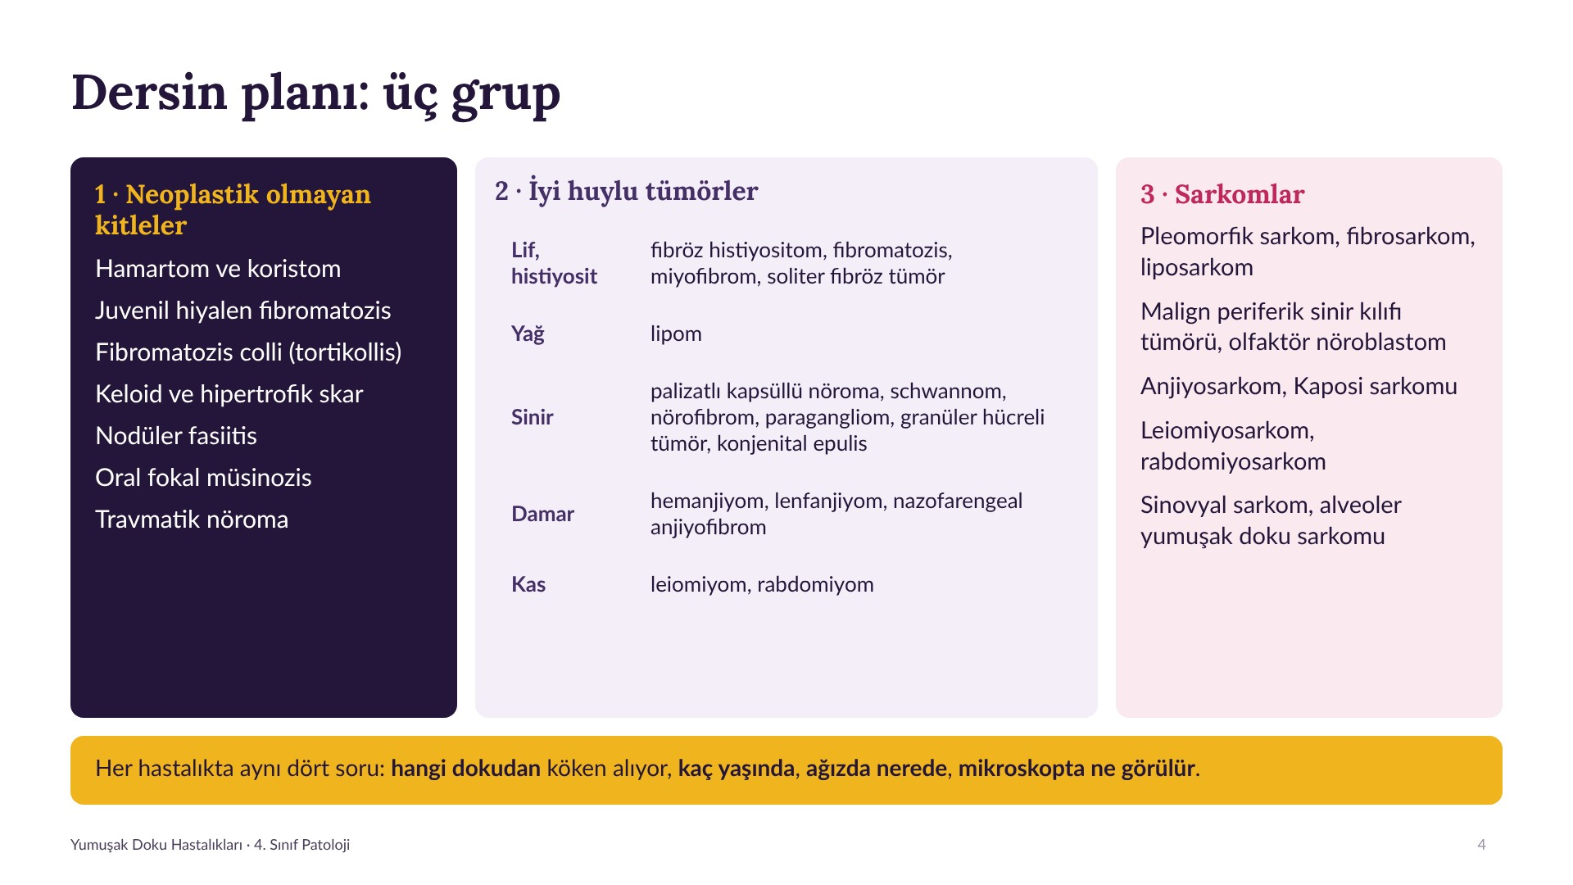
Notes:
Dersin planı: üç grup · 4/4
Her hastalıkta aynı dört soruyu soracağız: hangi doku, kaç yaş, ağızda nerede, mikroskopta ne var. Rakamlar Neville 5. baskıdan; resmi slaytla ayrıldığı yerleri ayrıca söyleyeceğim.

Slide 5
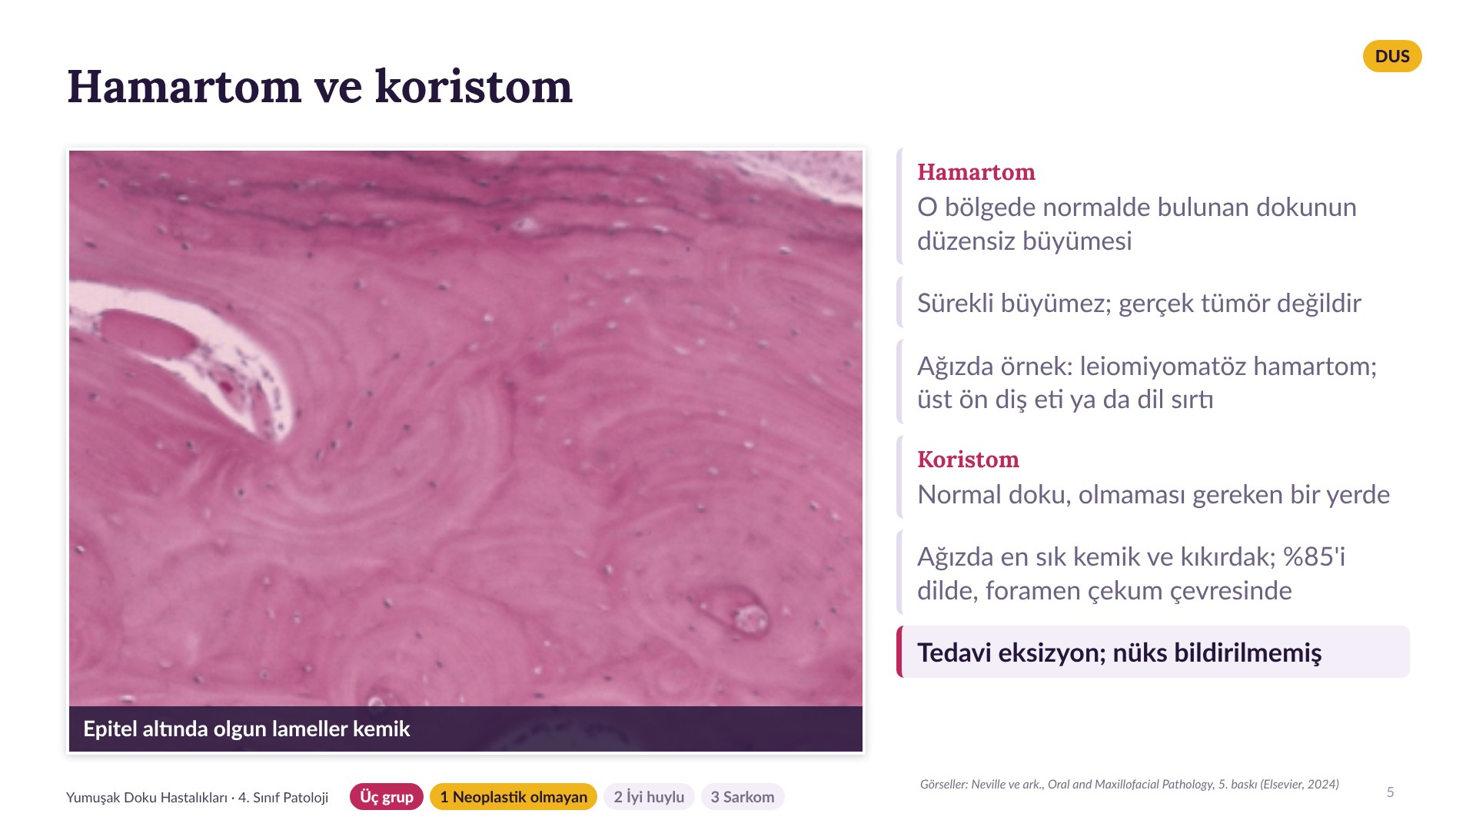
Notes:
Hamartom ve koristom · 6/6
Eksizyon yeterli; nüks bildirilmemiş.

Slide 6
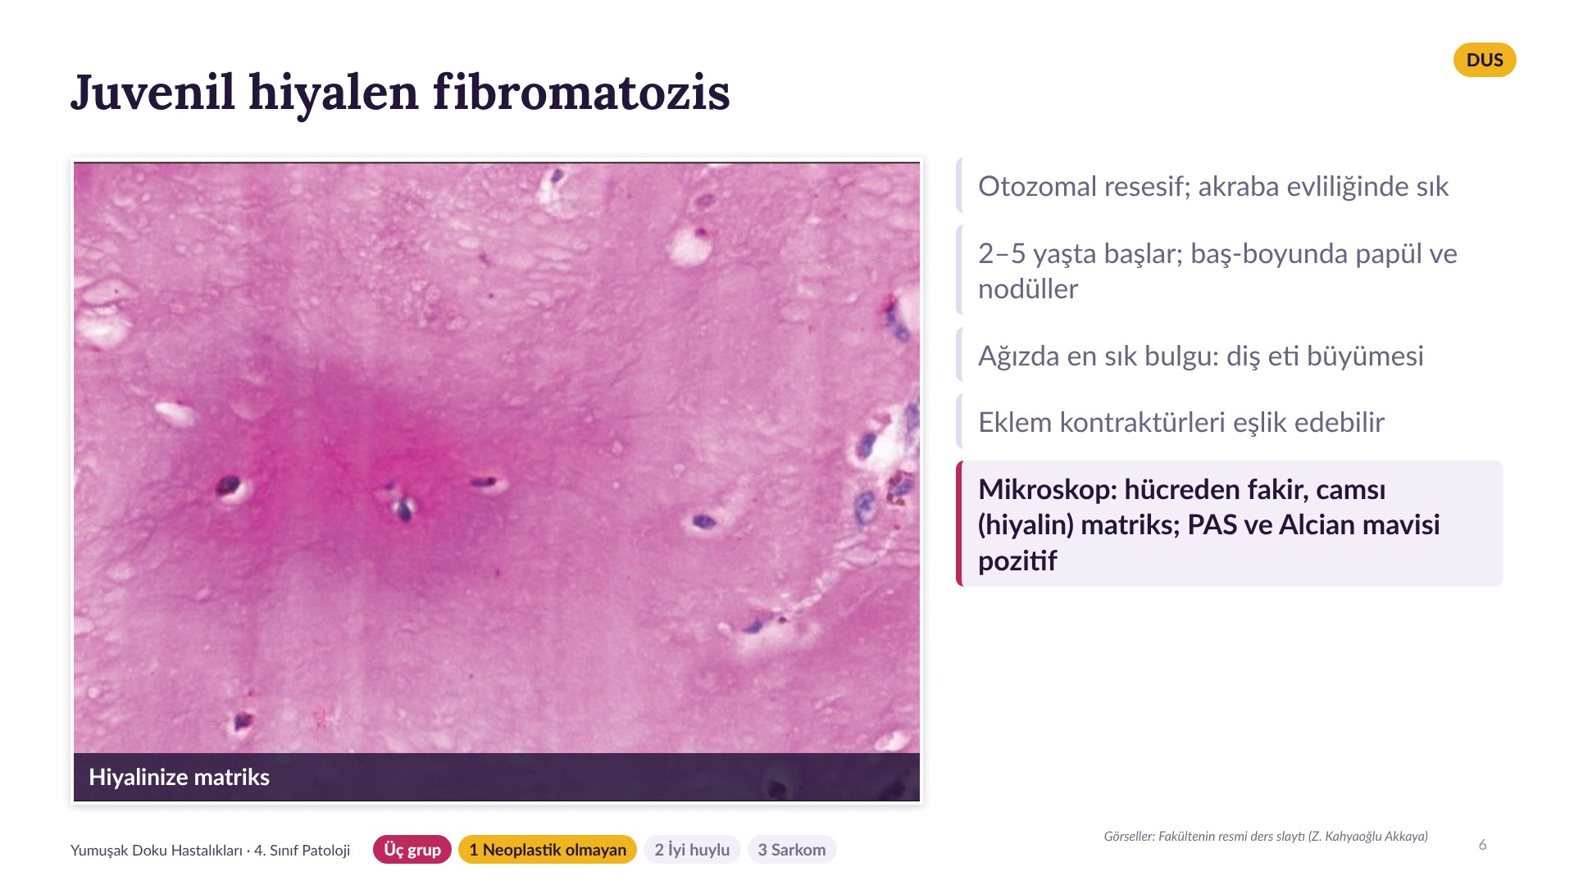
Notes:
Juvenil hiyalen fibromatozis · 5/5
Mikroskopta hücreden fakir, camsı bir matriks görürüz; PAS ve Alcian mavisi ile boyanır.

Slide 7
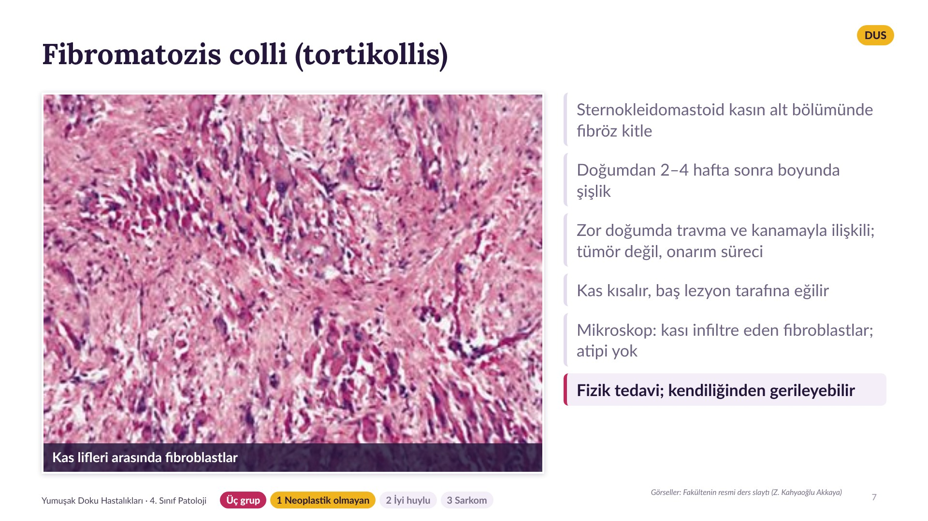
Notes:
Fibromatozis colli (tortikollis) · 6/6
Tedavi fizik tedavi; kendiliğinden gerileyebilir. Tedavi edilmezse ileride yüzde asimetri kalabilir.

Slide 8
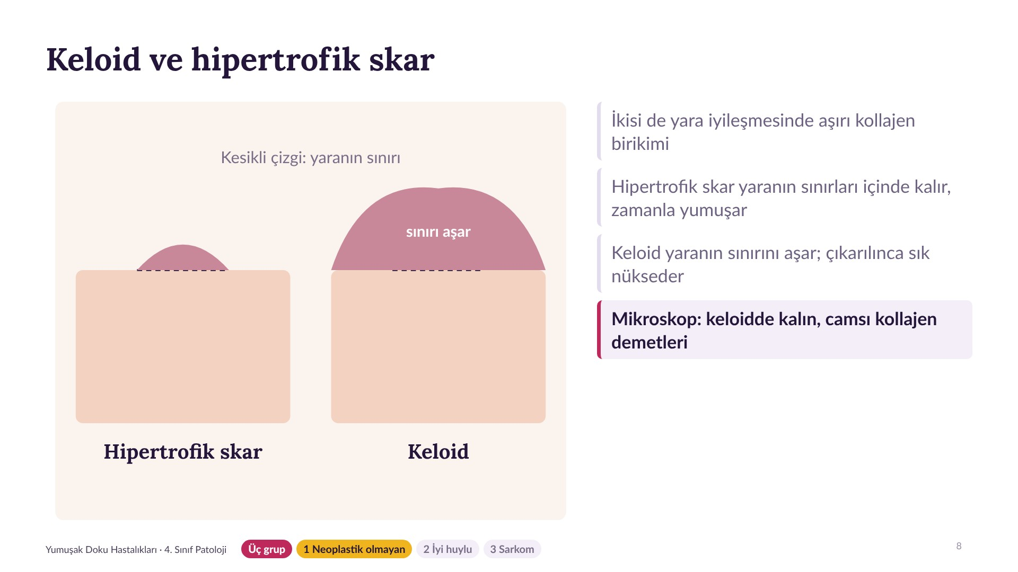
Notes:
Keloid ve hipertrofik skar · 4/4
Mikroskopta keloidde kalın, camsı kollajen demetleri görürüz.

Slide 9
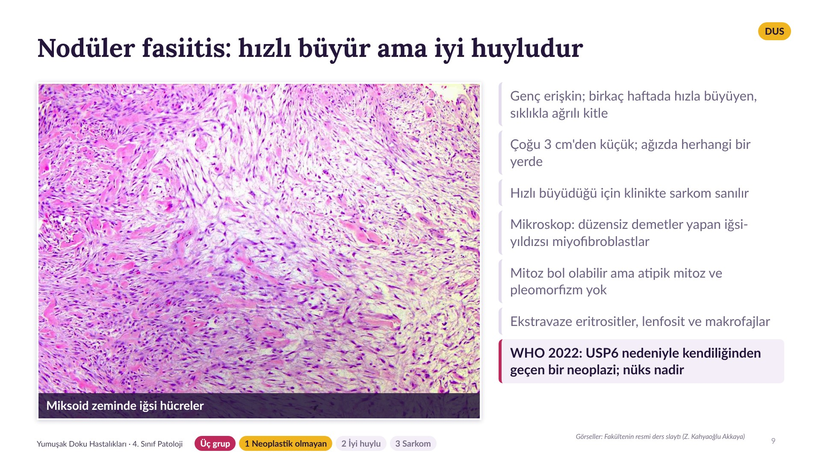
Notes:
Nodüler fasiitis: hızlı büyür ama iyi huyludur · 7/7
Resmi slaytımız bunu neoplastik olmayan grupta sayıyor; WHO 2022 ise USP6 gen değişikliği nedeniyle kendiliğinden geçen bir neoplazi diyor. Tedavi değişmiyor: yerel eksizyon yeterli, nüks nadir. Şimdi telefon.

Slide 10
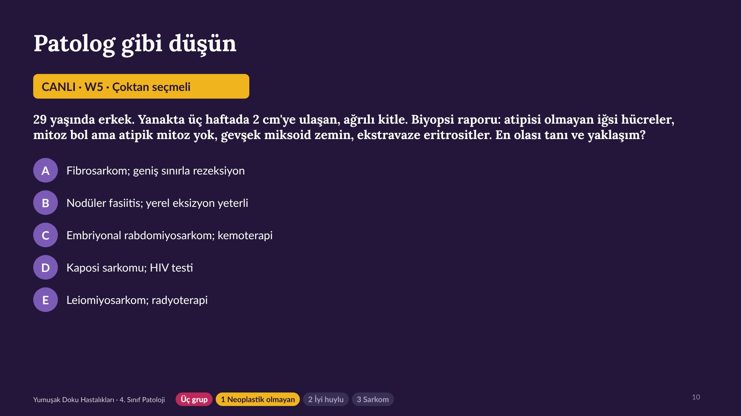
Notes:
Patolog gibi düşün
Rapor geldi. Ne dersiniz, ne yaparsınız? (Sonuç.) Doğru B: nodüler fasiitis, yerel eksizyon yeterli. Hızlı büyüme ve bol mitoz sizi sarkoma götürebilir; ama atipik mitoz yok, pleomorfizm yok ve ekstravaze eritrositler var. Bu hastaya geniş rezeksiyon yapmak en büyük hata olur.
Doğru cevap: B) Nodüler fasiitis; yerel eksizyon yeterli. Hızlı büyüme ve bol mitoz sarkomu düşündürür, ama atipik mitoz ve pleomorfizm yok; gevşek zemin ve ekstravaze eritrositler nodüler fasiitisin tipik bulguları. Yerel eksizyon yeterli, nüks nadir. Bu tabloyu sarkom sanıp hastaya geniş rezeksiyon yapmak en büyük hata olur.

Slide 11
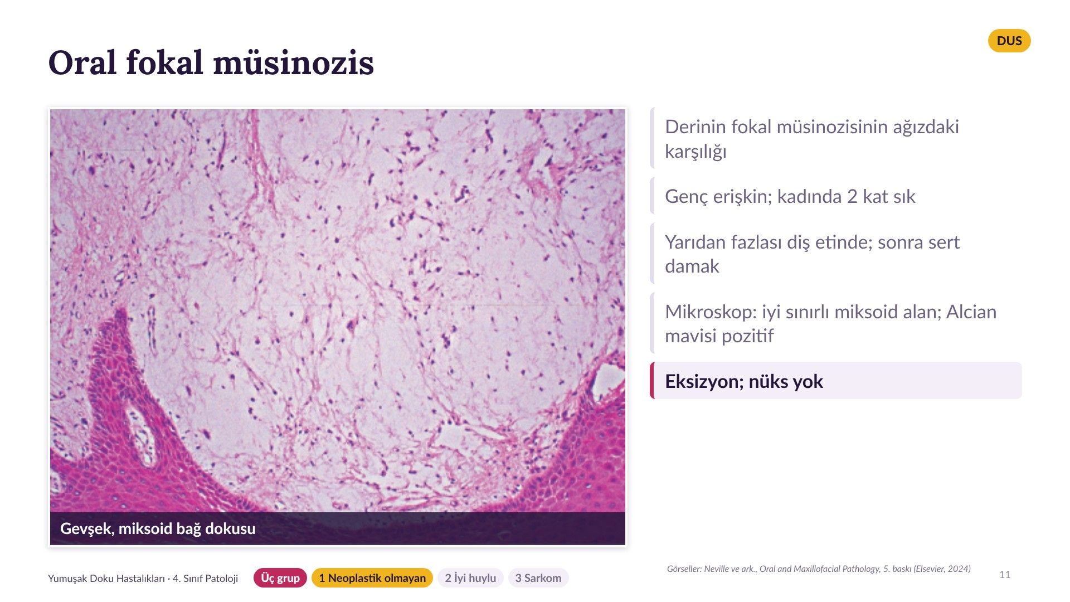
Notes:
Oral fokal müsinozis · 5/5
Eksizyon yeterli, nüks etmez.

Slide 12
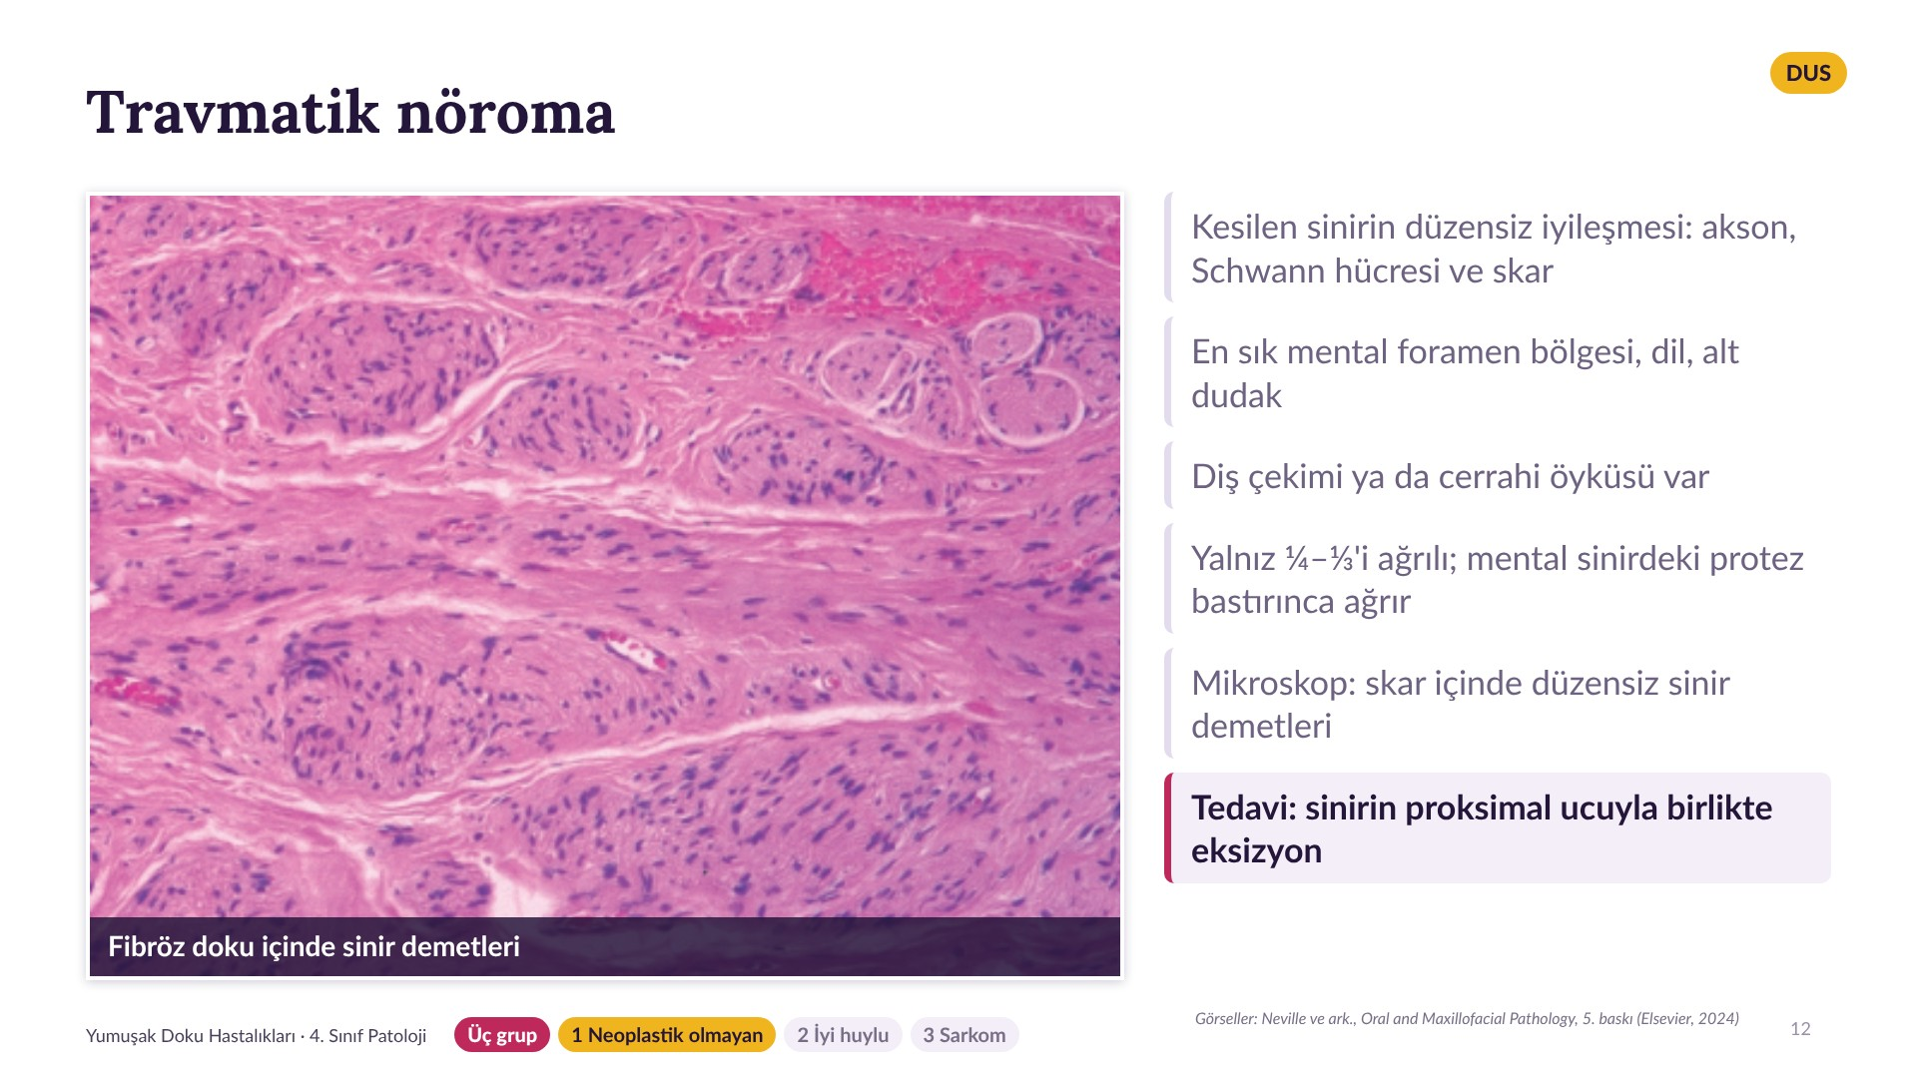
Notes:
Travmatik nöroma · 6/6
Tedavi sinirin proksimal ucuyla birlikte eksizyon. Sırada iyi huylu tümörler.

Slide 13
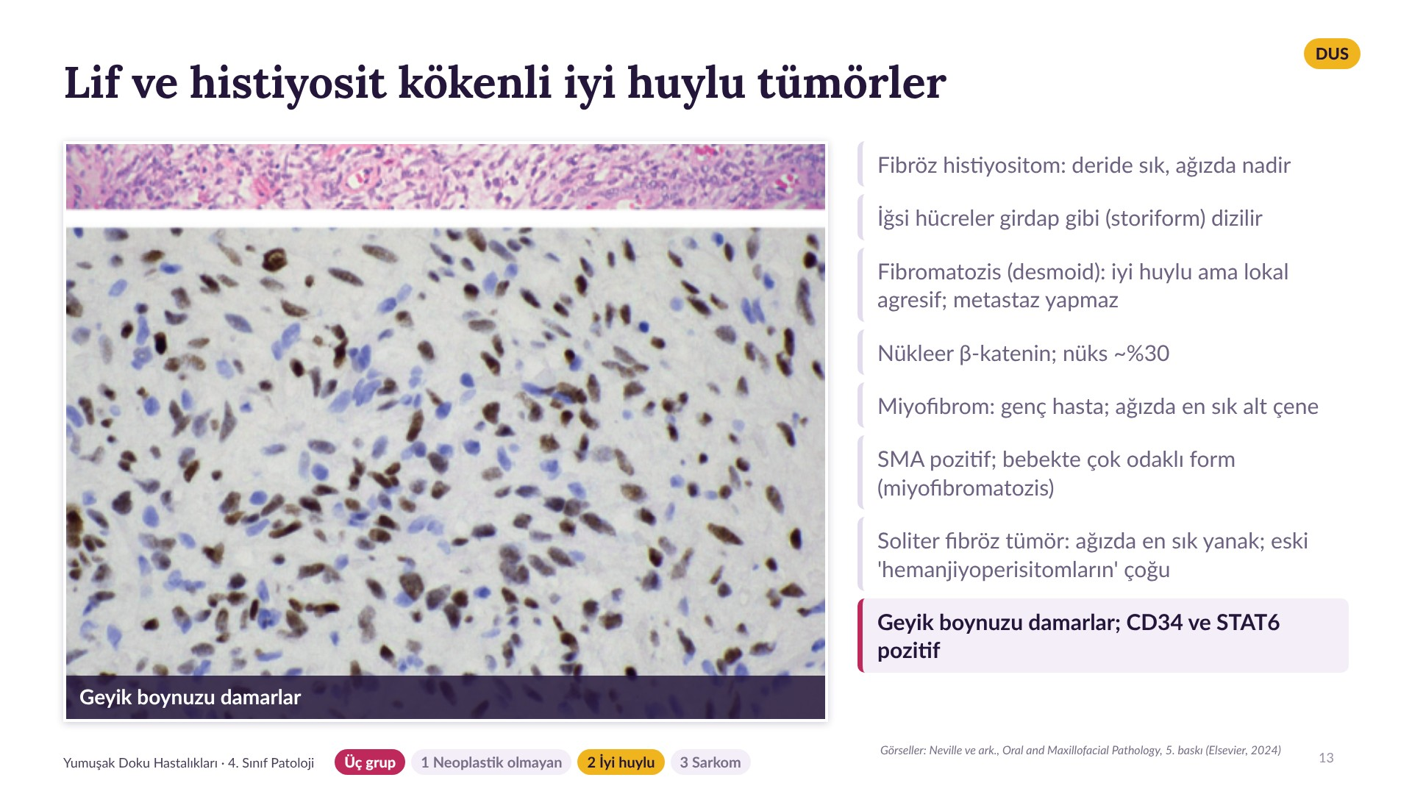
Notes:
Lif ve histiyosit kökenli iyi huylu tümörler · 8/8
Geyik boynuzu gibi dallanan damarlar; CD34 ve STAT6 pozitif.

Slide 14
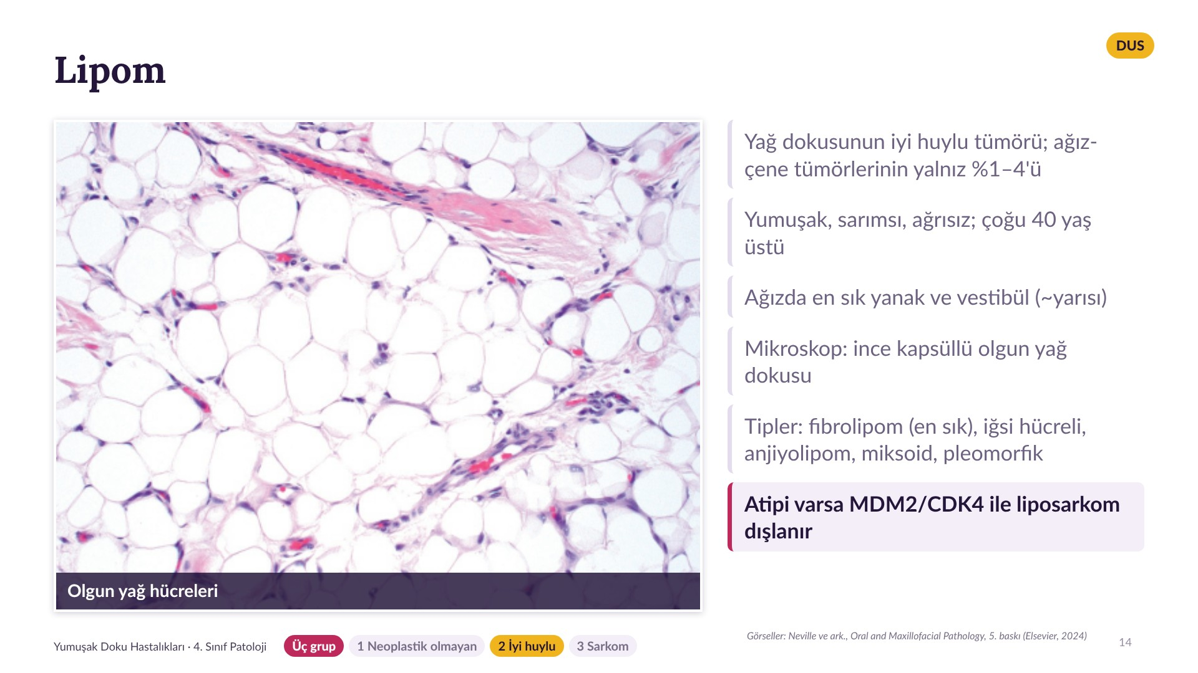
Notes:
Lipom · 6/6
Hücrelerde atipi görürsek MDM2 ve CDK4 boyalarıyla iyi diferansiye liposarkomu dışlarız. Tedavi eksizyon; nüks nadir.

Slide 15
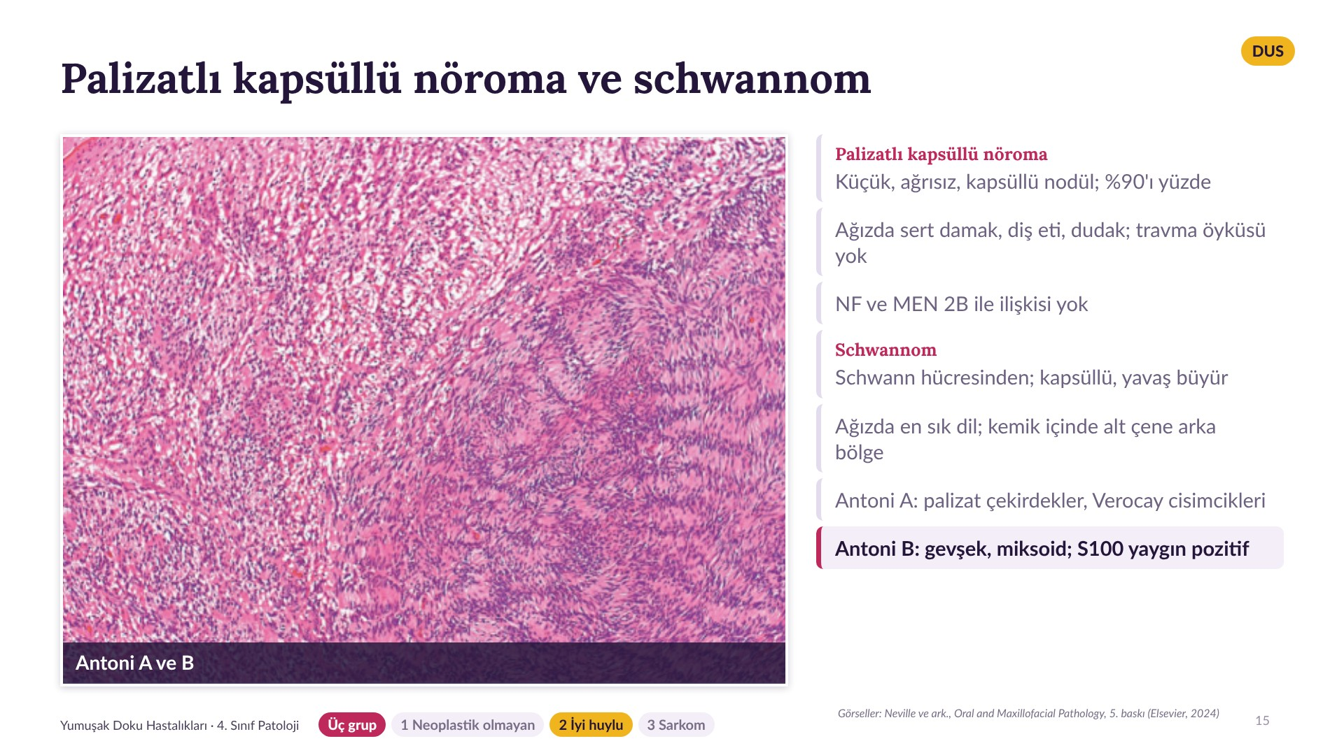
Notes:
Palizatlı kapsüllü nöroma ve schwannom · 7/7
Antoni B gevşek ve miksoiddir. S100 yaygın pozitif; kötü huylu dönüşüm neredeyse hiç olmaz.

Slide 16
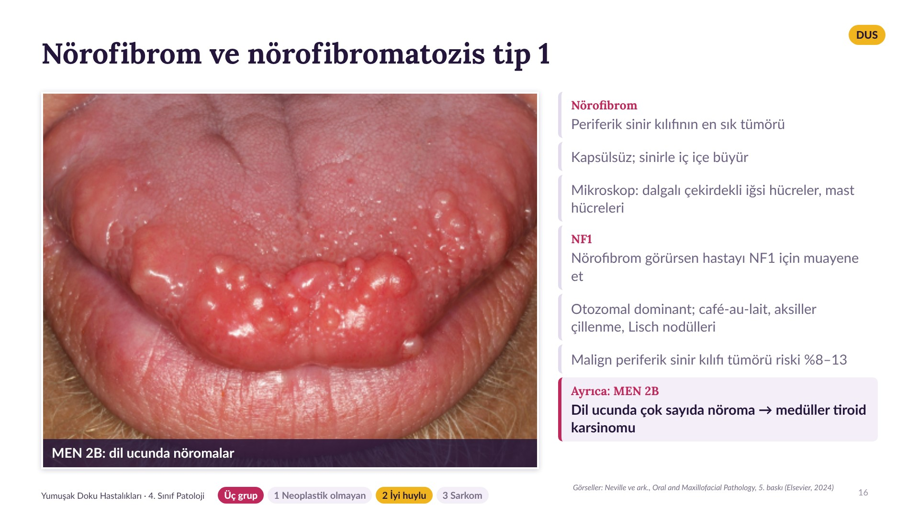
Notes:
Nörofibrom ve nörofibromatozis tip 1 · 7/7
Bir not: dil ucunda ve dudaklarda çok sayıda küçük nöroma MEN 2B'yi düşündürür; bu hastaların hepsinde medüller tiroid karsinomu gelişir. Endokrinolojiye yönlendirin.

Slide 17
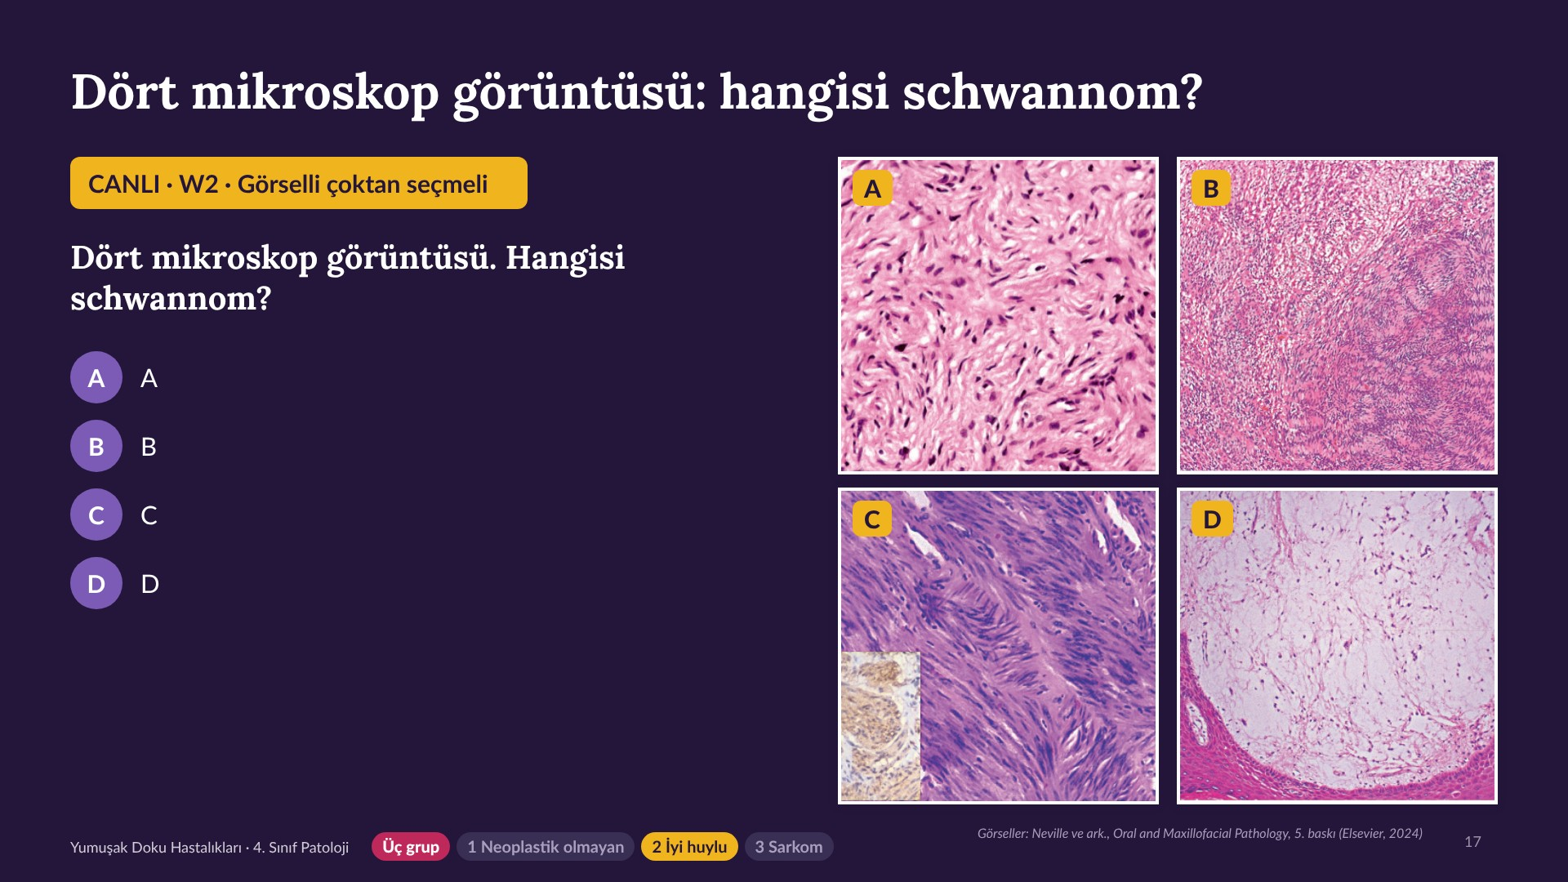
Notes:
Dört mikroskop görüntüsü: hangisi schwannom?
Dört mikroskop görüntüsü. Hangisi schwannom? (Sonuç.) Doğru B: çekirdeklerin sıra sıra dizildiği Antoni A alanı. A nörofibrom: dalgalı çekirdekli, düzensiz iğsi hücreler. C leiomiyom: küt uçlu çekirdekli düz kas demetleri. D oral fokal müsinozis: gevşek, miksoid bağ dokusu.
Doğru cevap: B. B: Antoni A alanı; iğsi hücrelerin çekirdekleri sıra sıra dizilir (palizat), aralarındaki pembe alanlar Verocay cisimcikleri. A nörofibrom (dalgalı çekirdekli, düzensiz iğsi hücreler), C leiomiyom (küt uçlu çekirdekli düz kas demetleri), D oral fokal müsinozis (gevşek, miksoid bağ dokusu).

Slide 18
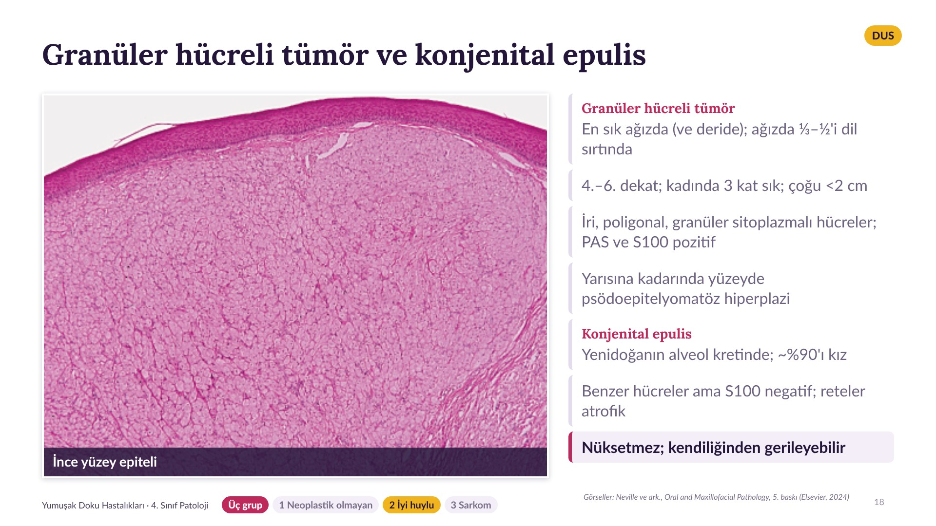
Notes:
Granüler hücreli tümör ve konjenital epulis · 7/7
Nüksetmez; hatta kendiliğinden küçülebilir.

Slide 19
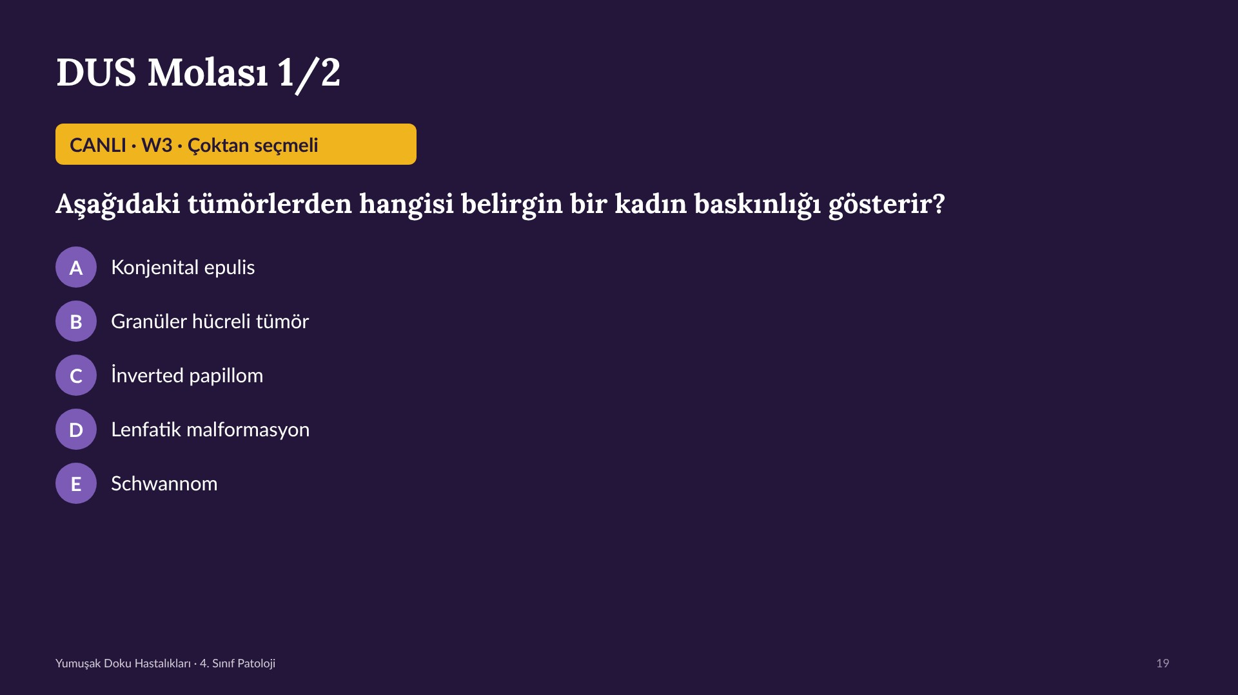
Notes:
DUS Molası 1/2
İlk DUS sorusu, Neville'in kitap sonundaki örnek sınav sorularından. 30 saniye. (Sonuç.) Konjenital epulis: yaklaşık yüzde 90'ı kız bebek. Granüler hücreli tümör de kadında sık, ama oran üçe bir.
Doğru cevap: A) Konjenital epulis. Konjenital epulisin yaklaşık %90'ı kız bebeklerde görülür (WHO: K:E 7,7:1). Granüler hücreli tümör de kadında sıktır (3:1), ama bu kadar belirgin değil.

Slide 20
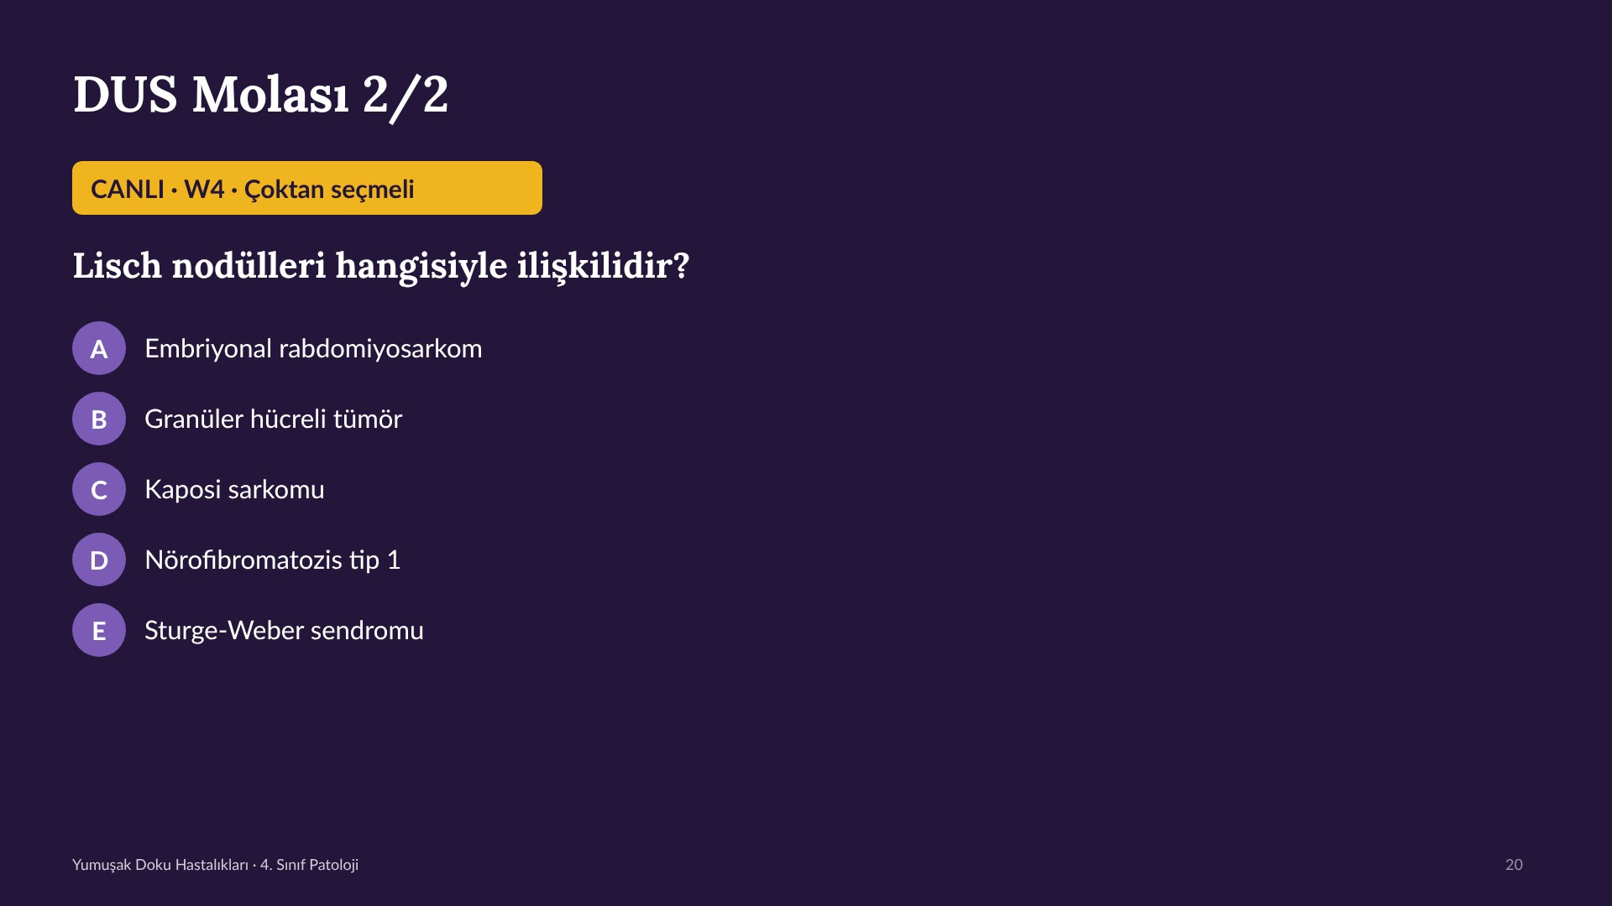
Notes:
DUS Molası 2/2
İkinci soru. (Sonuç.) Nörofibromatozis tip 1. Lisch nodülleri irisin pigmentli hamartomları; NF1 hastalarının neredeyse hepsinde var. Sırada damar kökenli tümörler.
Doğru cevap: D) Nörofibromatozis tip 1. Lisch nodülleri irisin pigmentli hamartomlarıdır; NF1 hastalarının neredeyse hepsinde bulunur.

Slide 21
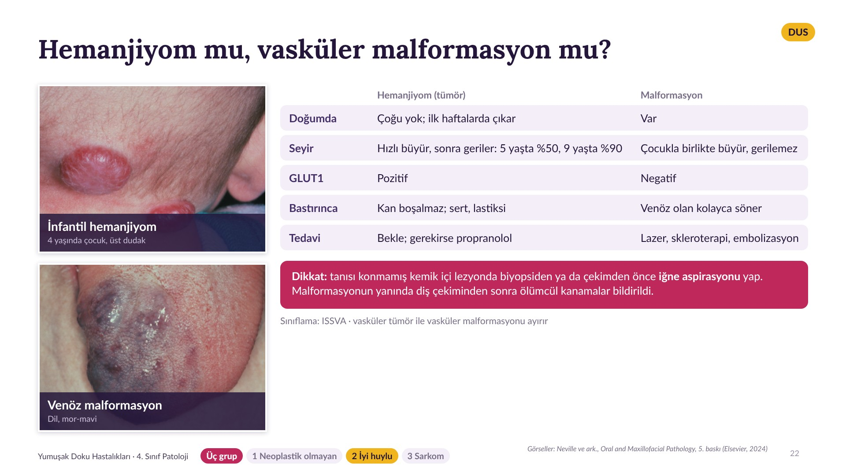
Notes:
Hemanjiyom mu, vasküler malformasyon mu?
Damar lezyonlarında iki ayrı grup var; ISSVA sınıflaması bunları ayırır. Hemanjiyom bir tümör: çoğu doğumda yoktur, ilk haftalarda çıkar, hızla büyür, sonra geriler; yarısı beş yaşında, yüzde 90'ı dokuz yaşında kaybolur. GLUT1 pozitiftir; çoğunu bekleriz, gerekirse propranolol veririz. Malformasyon ise damar yapısının gelişim bozukluğu: doğumda vardır, çocukla birlikte büyür ve gerilemez; GLUT1 negatif. Venöz malformasyon mor-mavidir ve bastırınca kolayca söner. Neville'den pratik uyarı: tanısı konmamış kemik içi bir lezyonda biyopsiden önce iğneyle aspirasyon yapın; malformasyonun yanında diş çekiminden sonra ölümcül kanamalar bildirildi.

Slide 22
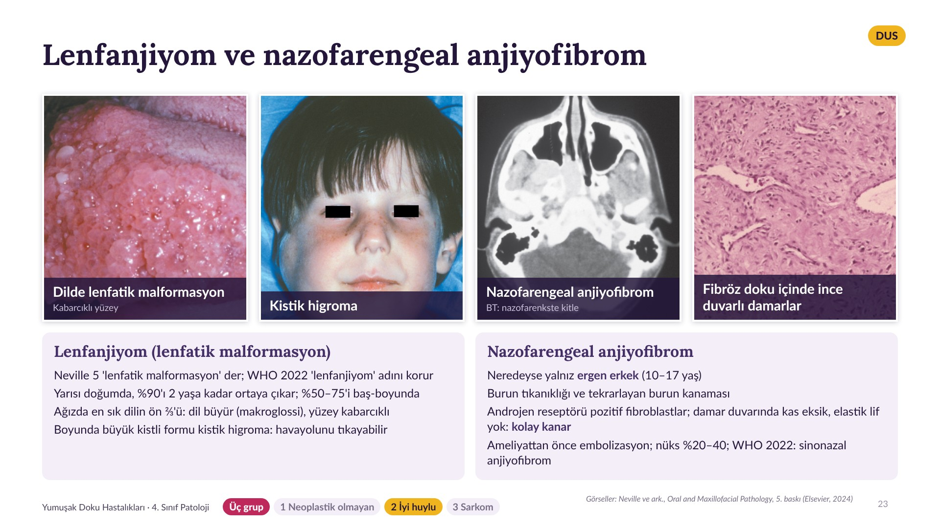
Notes:
Lenfanjiyom ve nazofarengeal anjiyofibrom
İki damar lezyonu daha. Lenfanjiyom, Neville'in yeni baskısında lenfatik malformasyon adıyla geçiyor; WHO hâlâ lenfanjiyom diyor, ikisini de bilin. Yarısı doğumda vardır, yüzde 90'ı iki yaşına kadar ortaya çıkar. Ağızda en sık dilin ön üçte ikisinde; yüzey küçük, saydam kabarcıklarla kaplıdır ve dil büyür. Boyundaki büyük kistli formuna kistik higroma deniyor; yenidoğanda havayolunu tıkayabilir. Nazofarengeal anjiyofibrom neredeyse yalnız ergen erkeklerde görülür: burun tıkanıklığı ve tekrarlayan burun kanaması. Hücreleri androjen reseptörü taşır. Damar duvarlarında kas tabakası eksik ve elastik lif yok; bu yüzden ameliyatta çok kanar ve önce embolizasyon yapılır. WHO 2022'deki adı sinonazal anjiyofibrom.

Slide 23
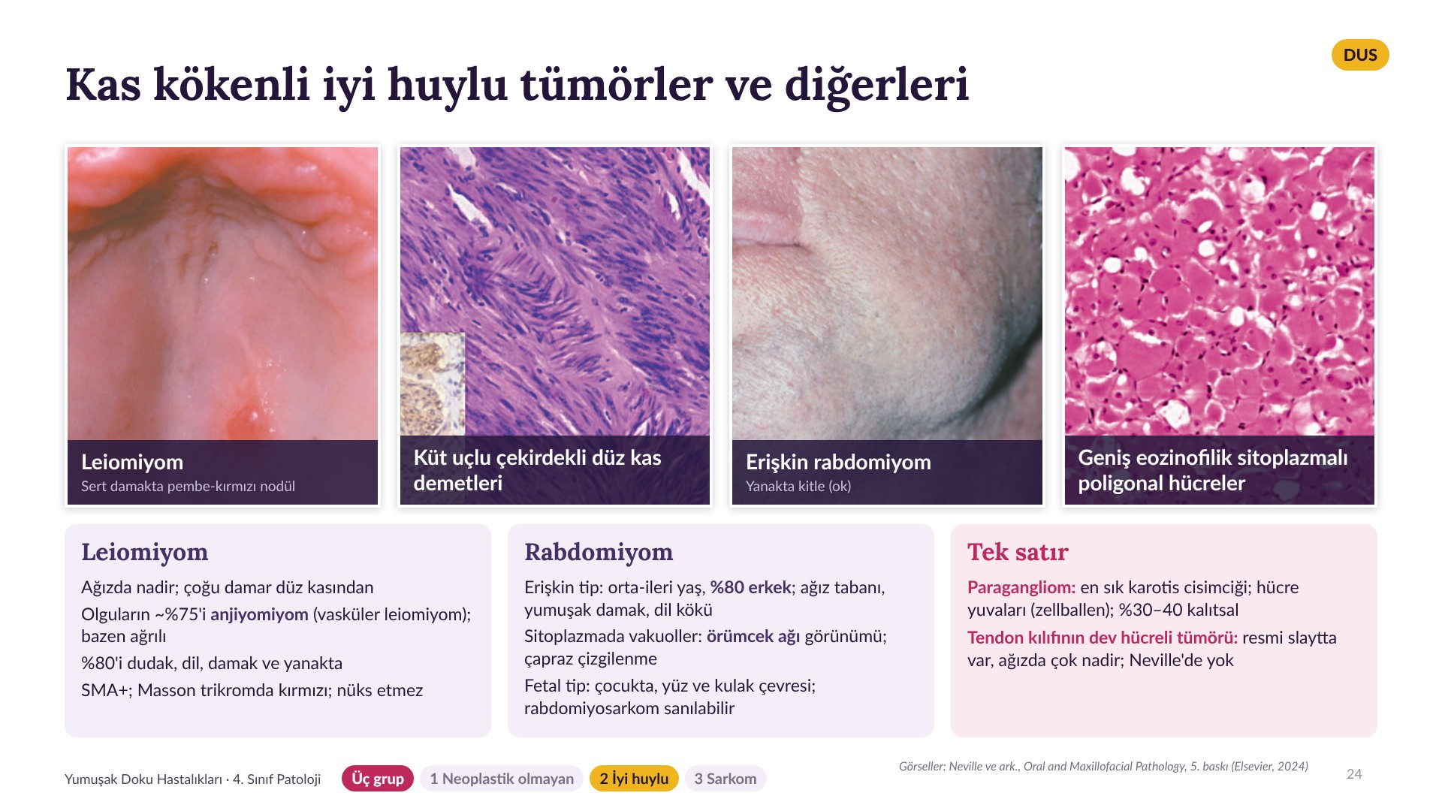
Notes:
Kas kökenli iyi huylu tümörler ve diğerleri
İyi huylu tümörlerin sonuncusu kas. Leiomiyom düz kas tümörü; ağızda nadir ve çoğu damar duvarındaki düz kastan köken alır: dörtte üçü anjiyomiyom. Dudak, dil, damak ve yanakta görülür; anjiyomiyom ağrılı olabilir. Mikroskopta küt uçlu, puro biçimli çekirdekler ve SMA pozitifliği. Rabdomiyom çizgili kas tümörü: erişkin tip orta ve ileri yaşta, büyük çoğunluğu erkekte; ağız tabanında, yumuşak damakta, dil kökünde. Hücrelerin sitoplazması vakuollüdür, örümcek ağı gibi görünür. Çocuktaki fetal tipi rabdomiyosarkomla karışabilir. Sağda iki tek satır: paragangliom en sık karotis cisimciğinde, hücreler yuvalar yapar; tendon kılıfının dev hücreli tümörü resmi slaytta var ama ağızda çok nadir.

Slide 24
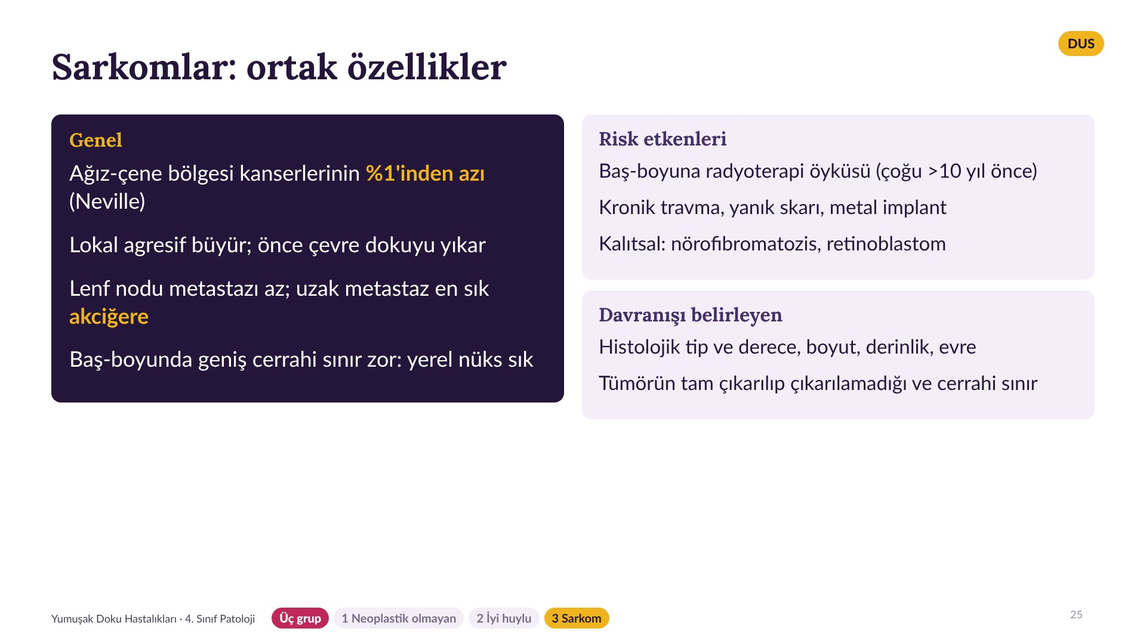
Notes:
Sarkomlar: ortak özellikler
Üçüncü grup: sarkomlar, yumuşak dokunun kötü huylu tümörleri. Ağız ve çene bölgesinde nadirdir; Neville'e göre bu bölgedeki kanserlerin yüzde birinden azı. Lokal agresif büyür, önce çevre dokuyu yıkar. Karsinomların aksine lenf noduna az gider; uzak metastaz en sık akciğere. Risk etkenleri: yıllar önce alınmış radyoterapi, kronik travma, yanık skarı, metal implant ve kalıtsal hastalıklar, özellikle nörofibromatozis. Davranışını tipi, derecesi, boyutu, evresi ve cerrahi sınır belirler. Baş-boyunda geniş sınır bırakmak zor olduğu için yerel nüks sık.

Slide 25
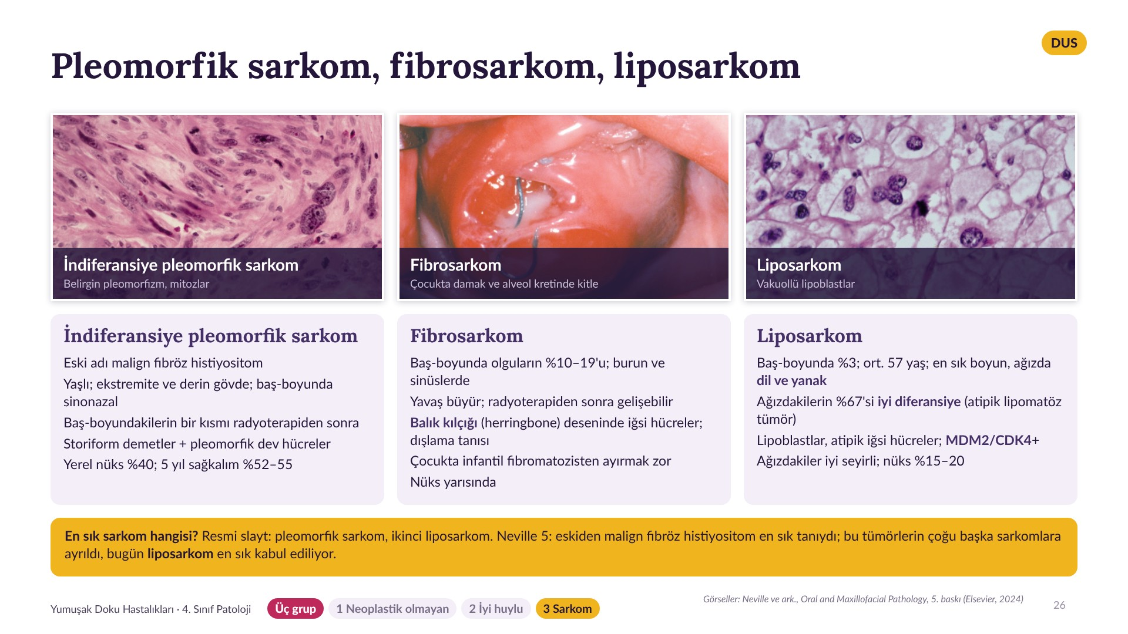
Notes:
Pleomorfik sarkom, fibrosarkom, liposarkom
Lif ve yağ kökenli sarkomlar. İndiferansiye pleomorfik sarkom, eski adıyla malign fibröz histiyositom: yaşlı hastada, daha çok bacakta ve gövdede; baş-boyunda burun ve sinüslerde. Bir kısmı radyoterapiden yıllar sonra gelişir. Mikroskopta girdap gibi demetler ve tuhaf, çok çekirdekli dev hücreler. Fibrosarkom bugün bir dışlama tanısı: iğsi hücreler balık kılçığı deseninde dizilir. Liposarkom ağızda en sık dilde ve yanakta; ağızdakilerin üçte ikisi iyi diferansiye tip, lipoma benzer ama lipoblast ve atipik hücreler içerir; MDM2 ve CDK4 pozitif. Bir uyuşmazlık: resmi slayt en sık sarkom olarak pleomorfik sarkomu sayıyor. Neville 5'e göre bu eski bir bilgi; malign fibröz histiyositom denen tümörlerin çoğu başka sarkomlara ayrıldı ve bugün en sık sarkom liposarkom.

Slide 26
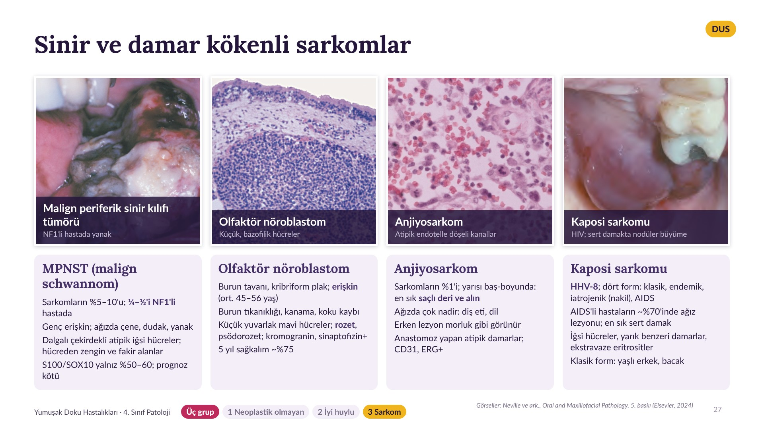
Notes:
Sinir ve damar kökenli sarkomlar
Sinir ve damar sarkomları. Malign periferik sinir kılıfı tümörü, eski adıyla malign schwannom: dörtte biri ile yarısı NF1'li hastalarda gelişir; bu yüzden NF1'de büyüyen bir kitle hemen biyopsi ister. Prognozu kötü. Olfaktör nöroblastom burun tavanında, koku epitelinden köken alır; adındaki nöroblastoma rağmen çocukta değil erişkinde görülür. Mikroskopta küçük, yuvarlak, mavi hücreler ve rozetler. Anjiyosarkom yaşlıda en sık saçlı deride ve alında; ağızda çok nadir. Erken dönemde morluk gibi görünür, bu yüzden tanı gecikir. Kaposi sarkomu HHV-8 ile ilişkili; dört formu var. Resmi slayt endemik formu HIV ve HHV-8 ile ilişkilendiriyor; Neville'e göre dört formun hepsinin etkeni HHV-8, HIV yalnız AIDS formunda. AIDS'li hastaların yaklaşık yüzde 70'inde ağız lezyonu olur, en sık sert damakta.

Slide 27
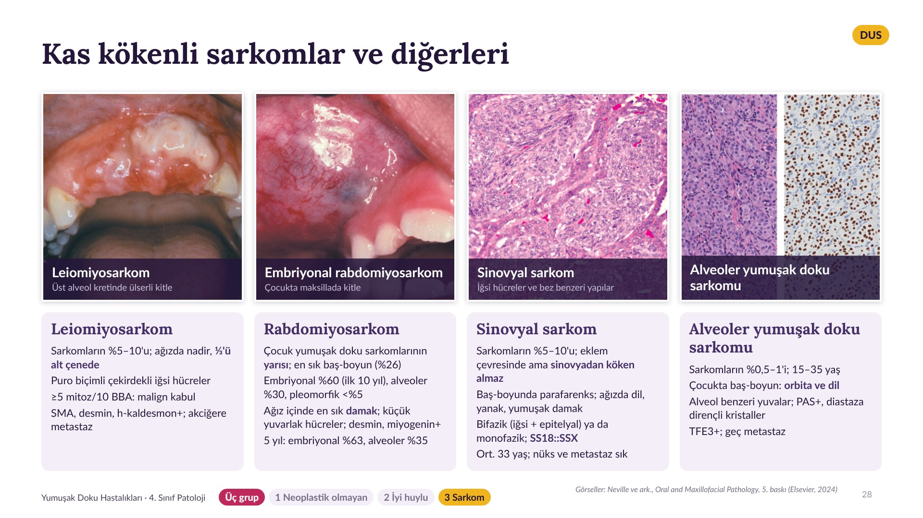
Notes:
Kas kökenli sarkomlar ve diğerleri
Son sarkom grubu. Leiomiyosarkom düz kas sarkomu; ağızda nadir, üçte biri alt çenede. Çekirdekler puro biçimli; on büyük büyütme alanında beş ya da daha fazla mitoz varsa malign kabul edilir. Rabdomiyosarkom çocukların sarkomu: çocukluk çağı yumuşak doku sarkomlarının yarısı, en sık baş-boyunda. Üç tipi var: embriyonal en sık ve ilk on yaşta, alveoler ergenlik ve gençlikte, pleomorfik erişkinde. Ağız içinde en sık damakta. Sinovyal sarkom eklem çevresinde görülür ama adına rağmen sinovyadan köken almaz; baş-boyunda en sık parafarenkste. Resmi slayt genellikle bifazik olduğunu söylüyor; Neville'e göre monofazik tip daha sık. Tanıyı SS18::SSX füzyonu koydurur. Alveoler yumuşak doku sarkomu nadir; çocukta en sık orbitada ve dilde; hücrelerde PAS pozitif kristaller görülür.

Slide 28
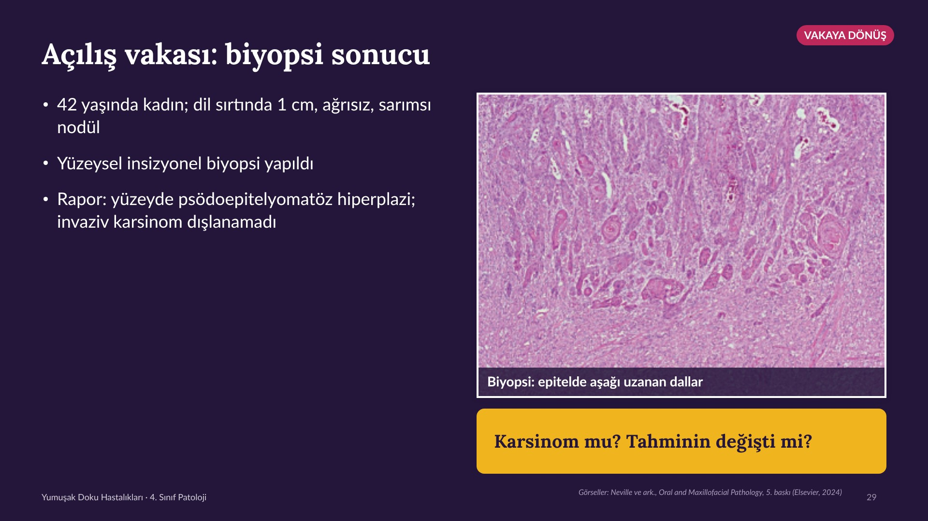
Notes:
Açılış vakası: biyopsi sonucu
Hastamıza yüzeysel bir biyopsi yapıldı. Rapor: yüzeyde psödoepitelyomatöz hiperplazi, invaziv karsinom dışlanamadı. Epitel aşağı doğru dallar yapıyor ve bu görüntü karsinoma benziyor. Şimdi tahmininizi yenileyin; sıradaki slaytta ilk tahminle karşılaştıracağız.

Slide 29
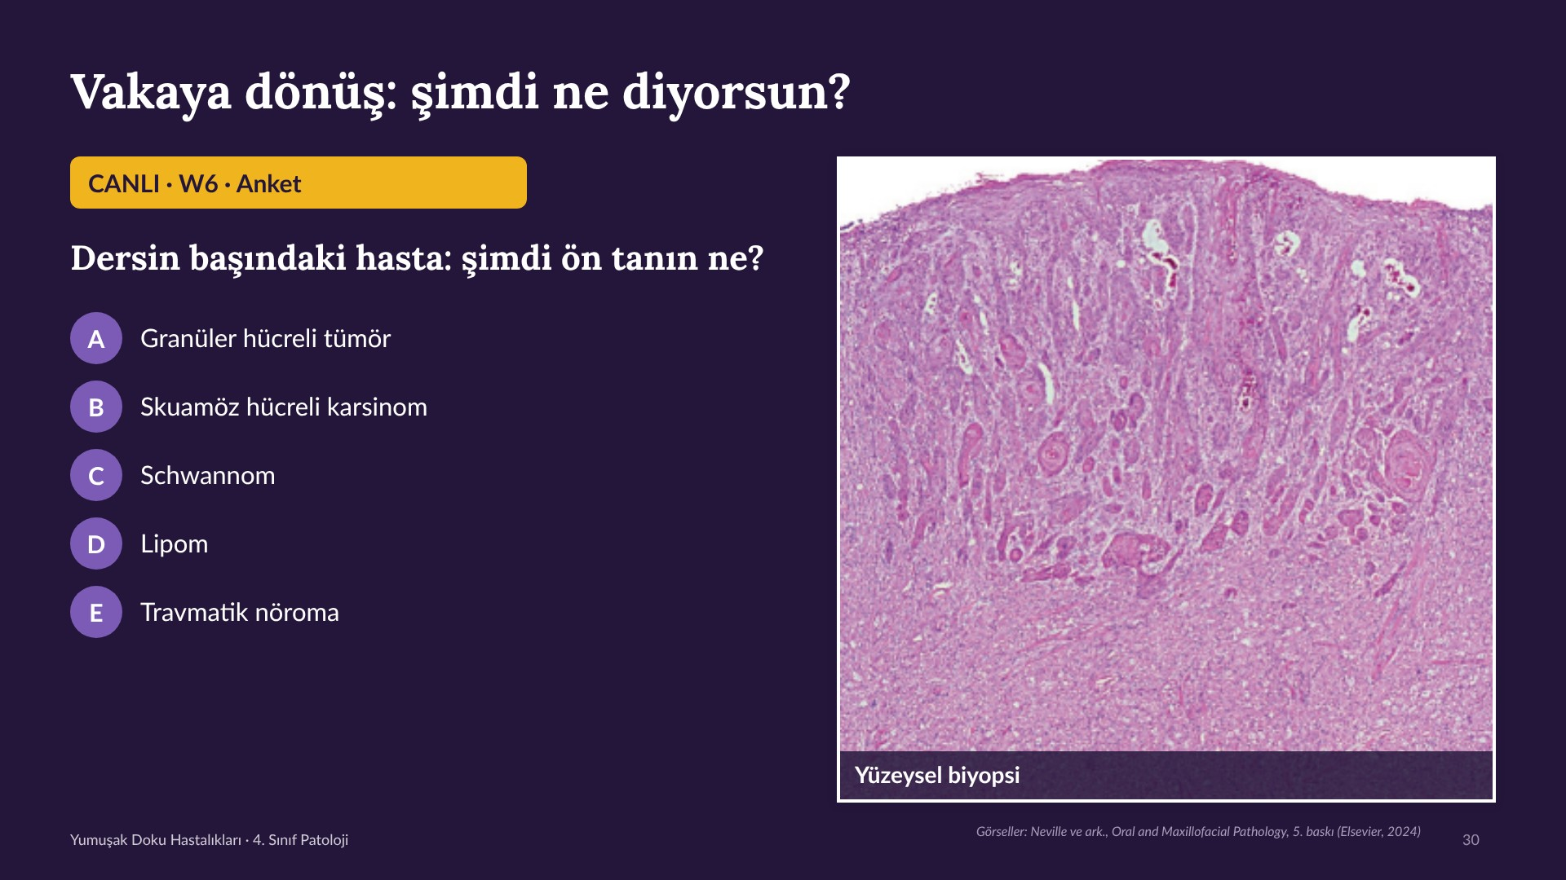
Notes:
Vakaya dönüş: şimdi ne diyorsun?
Aynı soru, aynı şıklar. Dersin başındaki dağılımı hatırlayın. (İki sonucu yan yana göster.)
Doğru cevap: A) Granüler hücreli tümör.

Slide 30
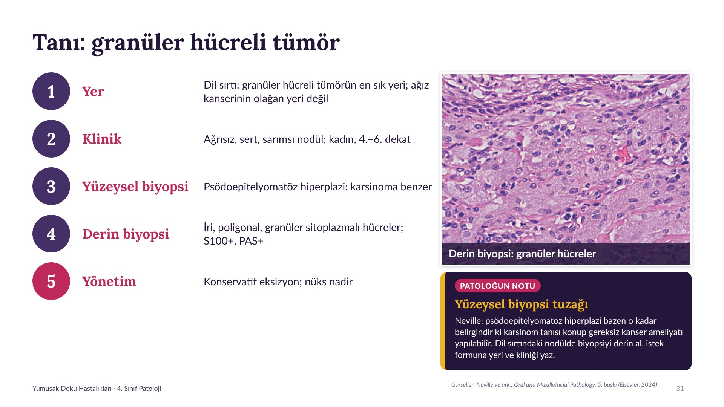
Notes:
Tanı: granüler hücreli tümör
Kanıtları sırayla koyalım. Yer: dil sırtı; granüler hücreli tümörün en sık yeri, ama ağız kanserinin olağan yeri değil. Klinik: ağrısız, sert, sarımsı nodül, orta yaşta kadın. Yüzeysel biyopsi epitelin aşağı uzanan dallarını gösterdi; buna psödoepitelyomatöz hiperplazi diyoruz ve karsinoma çok benzer. Derin biyopsi altındaki asıl tümörü gösterdi: iri, granüler sitoplazmalı hücreler, S100 ve PAS pozitif. Patoloğun notu: Neville bu görüntü yüzünden karsinom tanısı konup gereksiz kanser ameliyatı yapılan hastalardan söz ediyor. Dil sırtındaki bir nodülde biyopsiyi derin alın ve istek formuna yeri ve kliniği yazın. Tedavi konservatif eksizyon; nüks nadir.

Slide 31
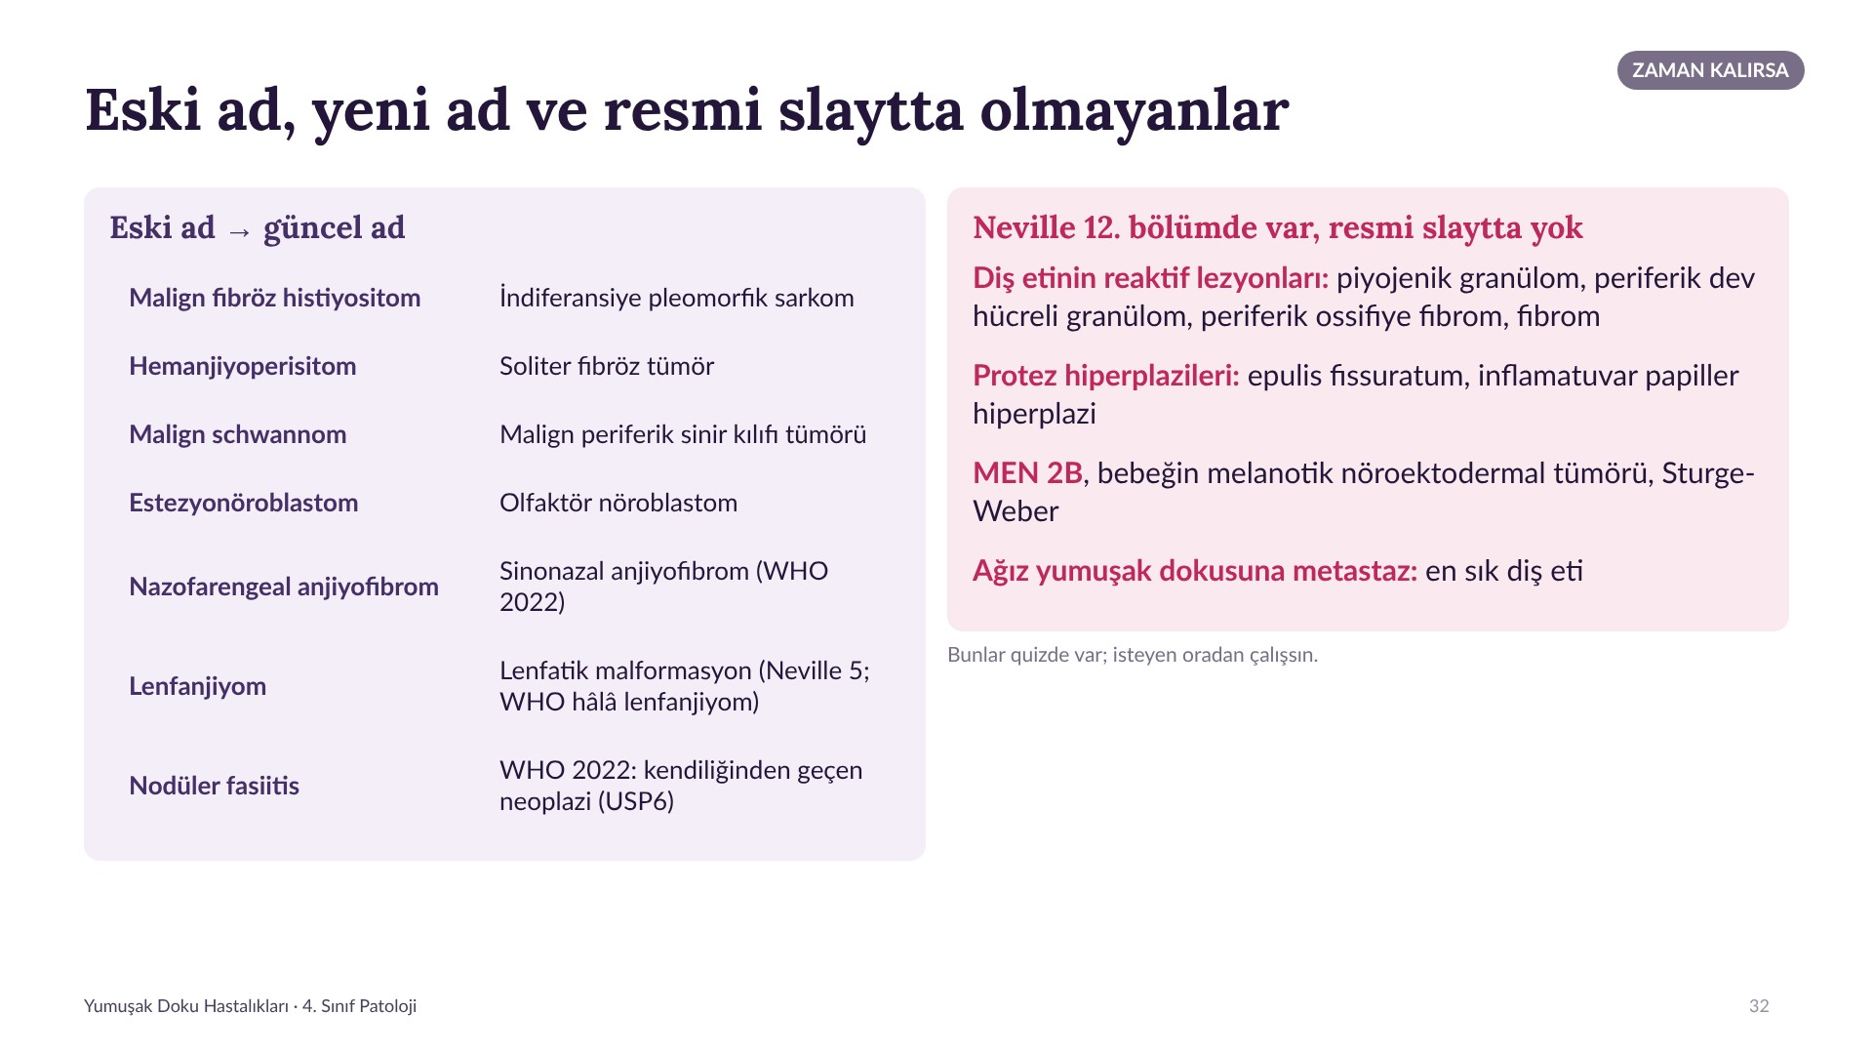
Notes:
(Zaman kalırsa) Eski ad, yeni ad ve resmi slaytta olmayanlar
Zaman kalırsa.
Zaman kalırsa; yoksa atlayın. Solda adı değişen tümörler; sınavda iki adı da görebilirsiniz. Sağda Neville'in bu bölümünde olup resmi slaytımızda olmayan konular: diş etinin reaktif lezyonları, protez hiperplazileri, MEN 2B, metastazlar. Bunlar quizde var; isteyen oradan çalışsın.

Slide 32
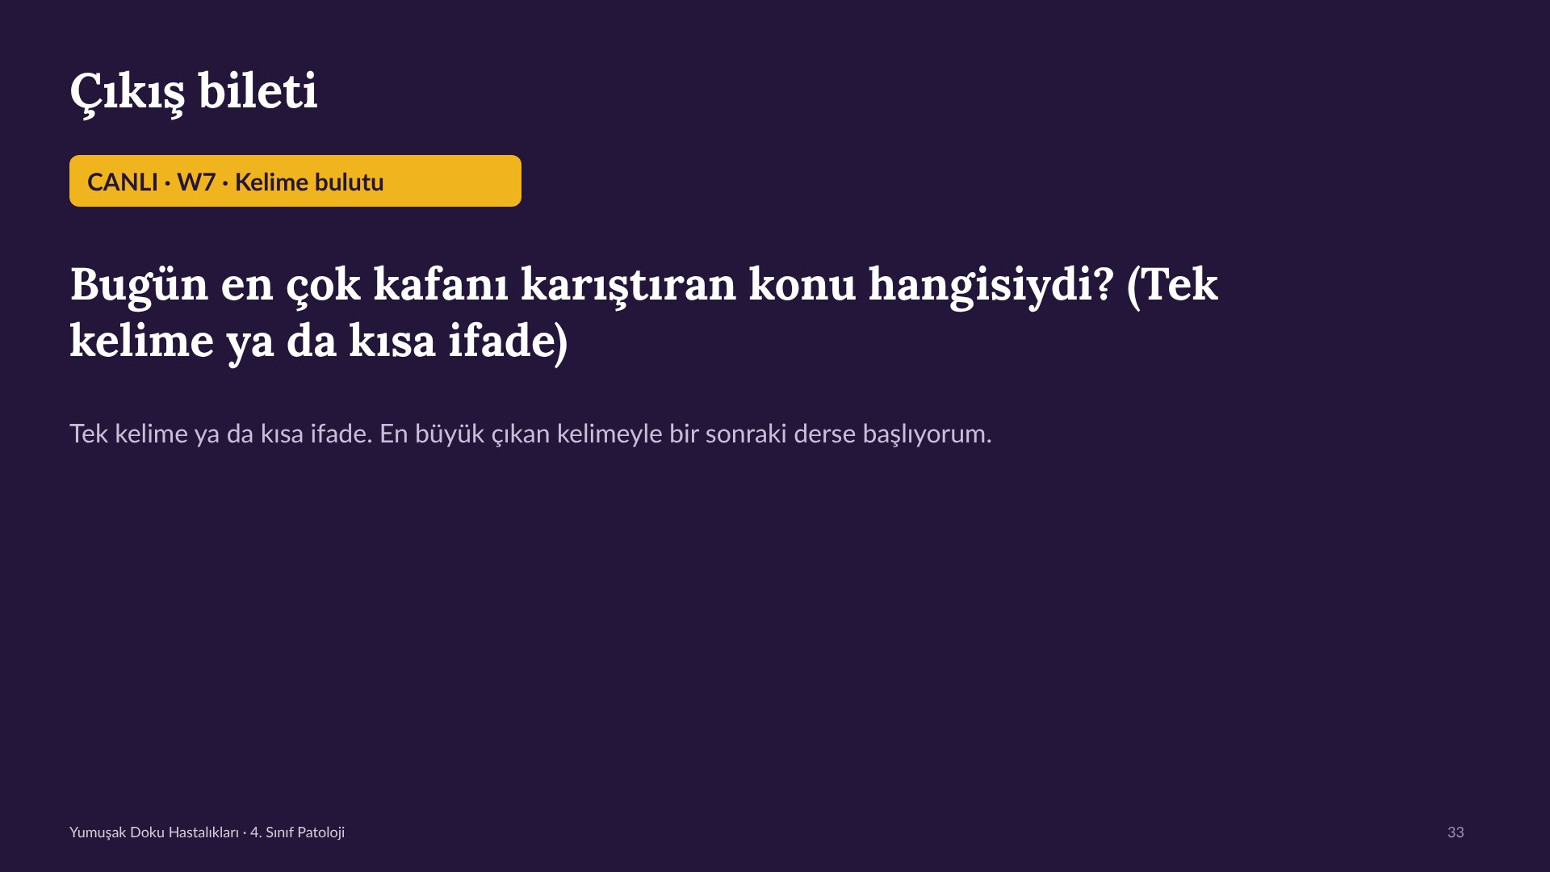
Notes:
Çıkış bileti
Son kelime bulutu. Hangi konu kafanızı karıştırdı? En büyük çıkan kelimeyle hemen sonraki derse, tükürük bezlerine başlayacağım.

Slide 33
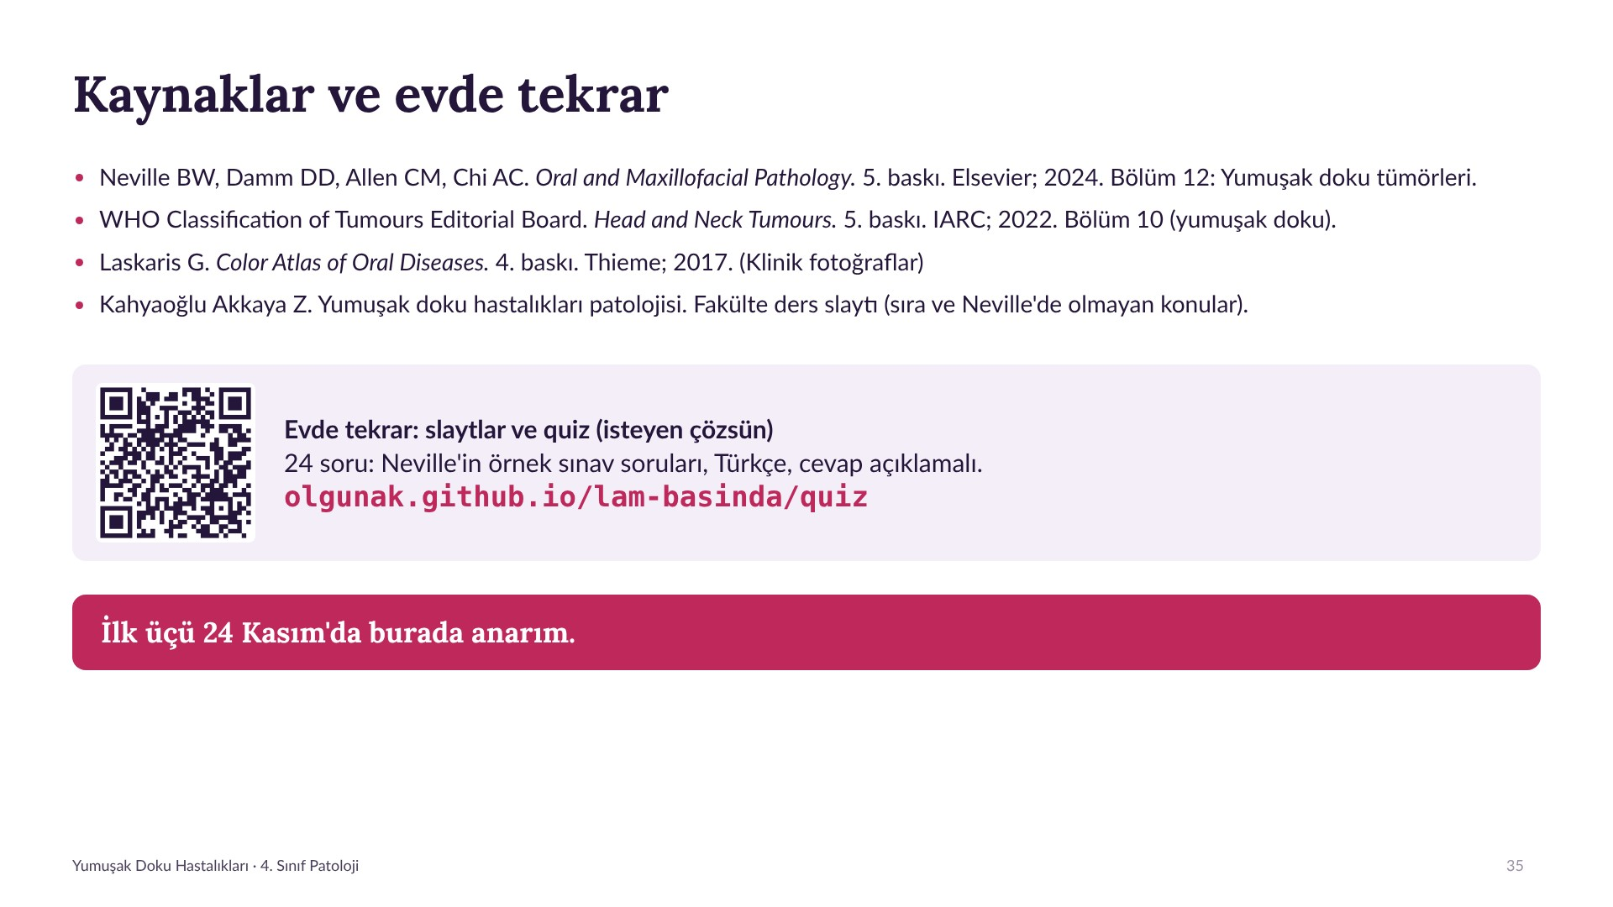
Notes:
Kaynaklar ve evde tekrar
Kaynaklar burada. Evde tekrar için quiz: Neville'in örnek sınav soruları Türkçe, cevap açıklamalı; isteyen karekodu okutup çözsün. İlk üçü gelecek derste burada anarım. On dakika ara; sonra tükürük bezleri. Telefonlarınızı kapatmayın: aynı adla 'Sıradaki derse geç' düğmesi çıkacak.

